Slide 1
Toalettrapporten 2024 offentliga toaletter I sverige

Slide 2

Studiens syfte är att ta reda på hur folk upplever och beter sig på toaletter utanför hemmet (restauranger, bensinstationer, arbetsplatser, affärer och köpcentrum).
Studien har genomförts på uppdrag av Metsä Tissue och utförts marknadasnalysföretaget Minds & Roses Sp. Z o. o, Warzava, Polen.
500 personer
Kvinnor 50 %
Män 50 %
Ålder:
18-22: 9 %
23-35: 23 %
36-55: 38 %
56+: 30 %
Notes:
Facts from Katrin Professional_The Toilet Report 2024_All countries_15012024

Slide 3
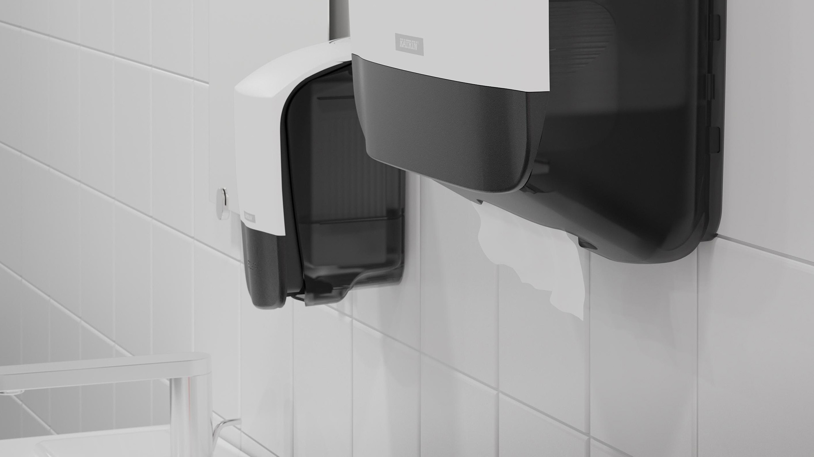

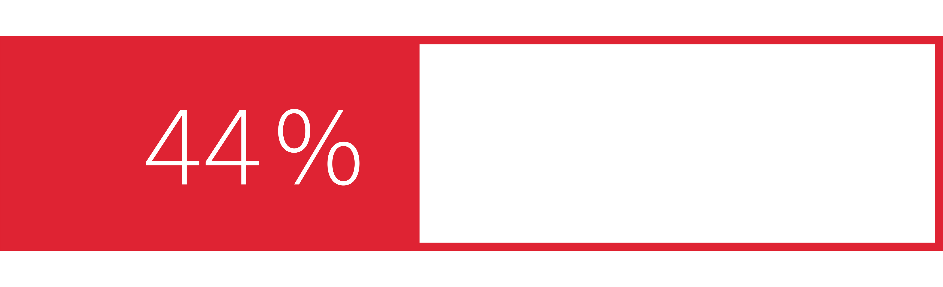
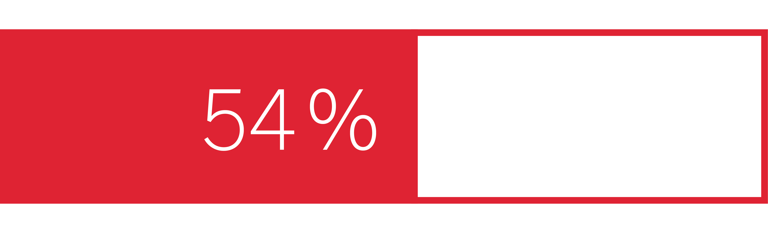
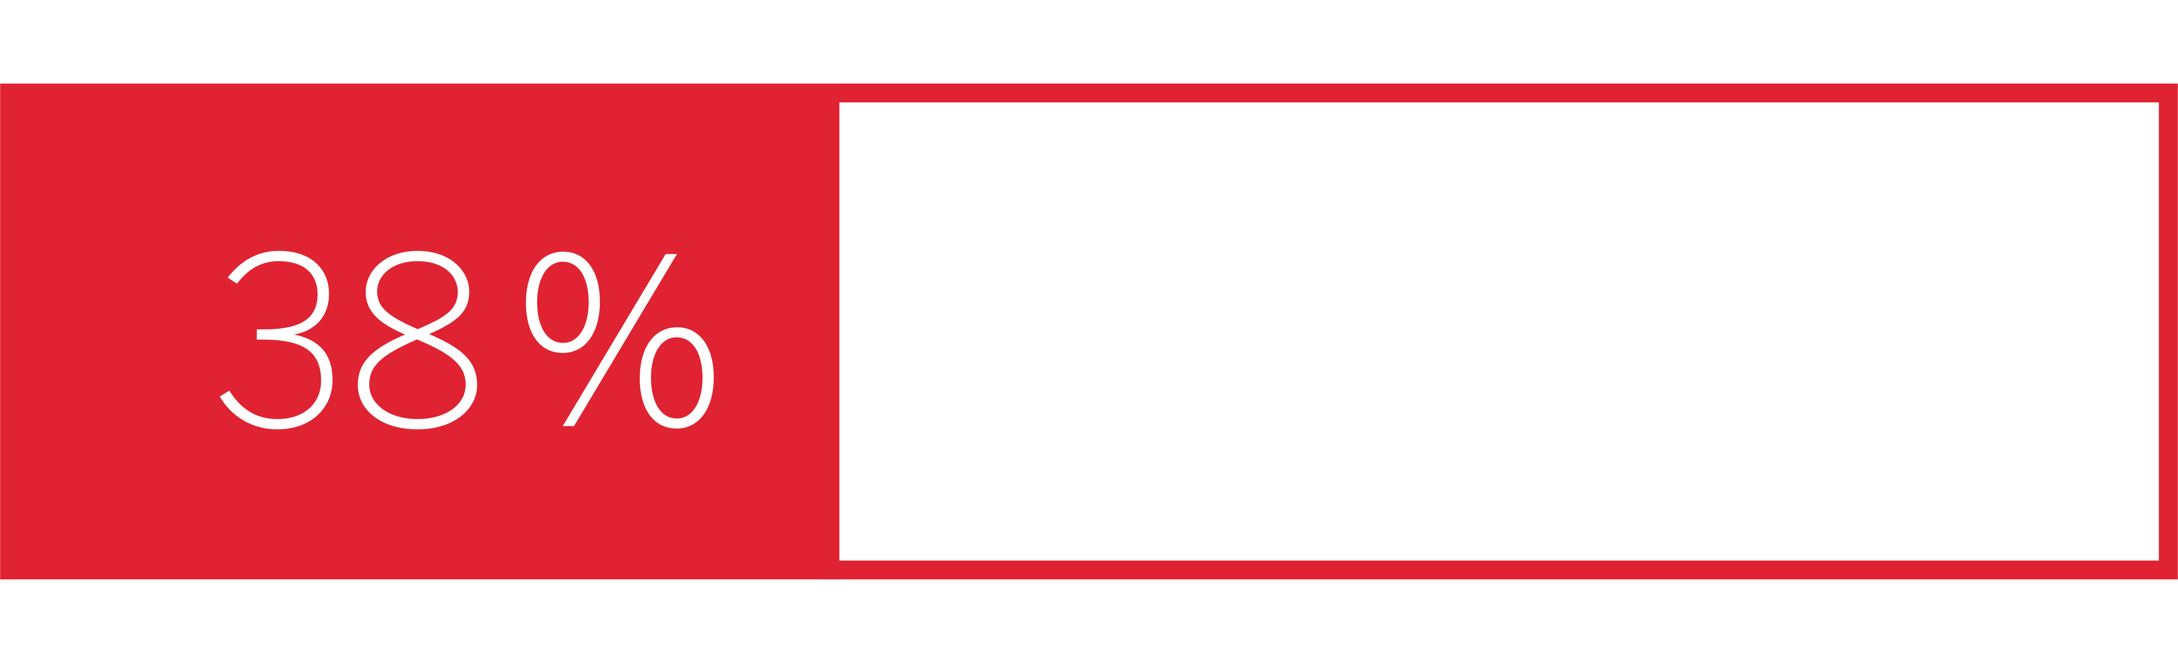
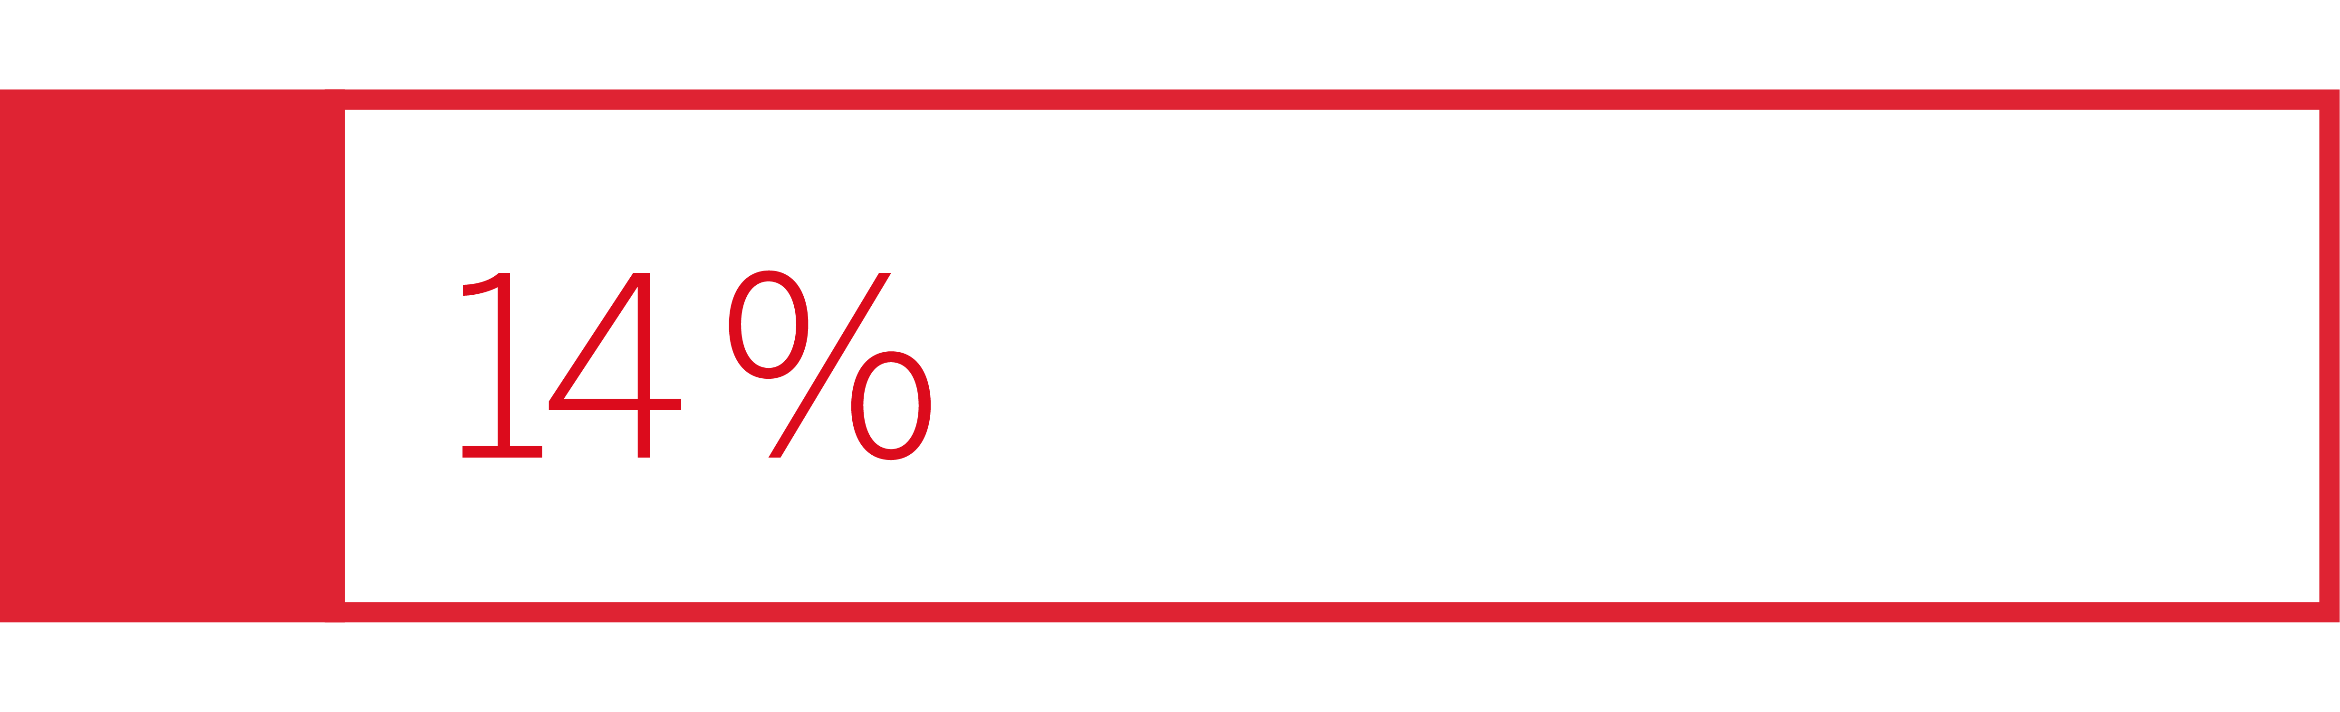
Detta är viktigt för toalettbesökarna
vill ha rena hygienutrymmen
vill att det är gratis
vill ha pappershanddukar
vill ha en extra rulle toalettpapper
vill använda lufttork
Notes:
Facts from slide 14 and 15 in the PPT document: Katrin Professional_The Toilet Report 2024_All countries_15012024

Slide 4
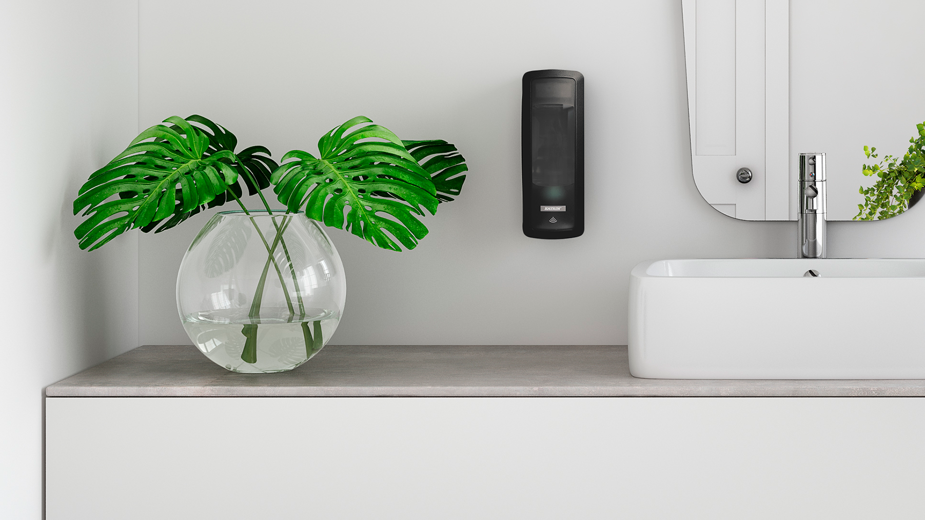
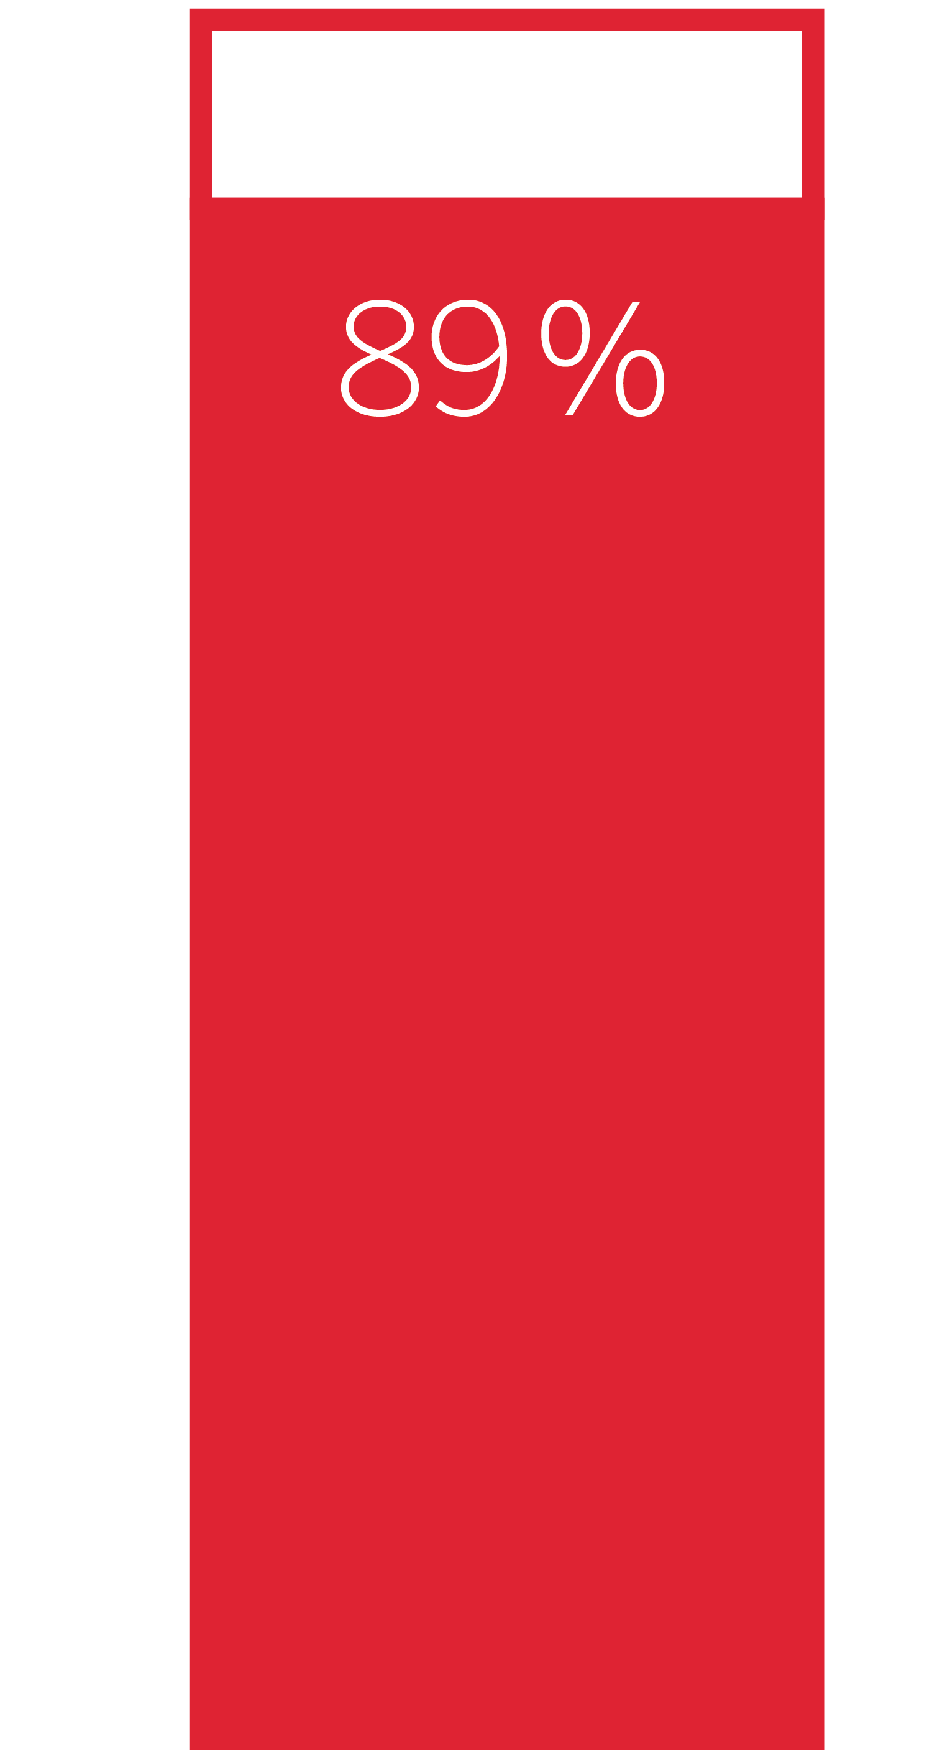
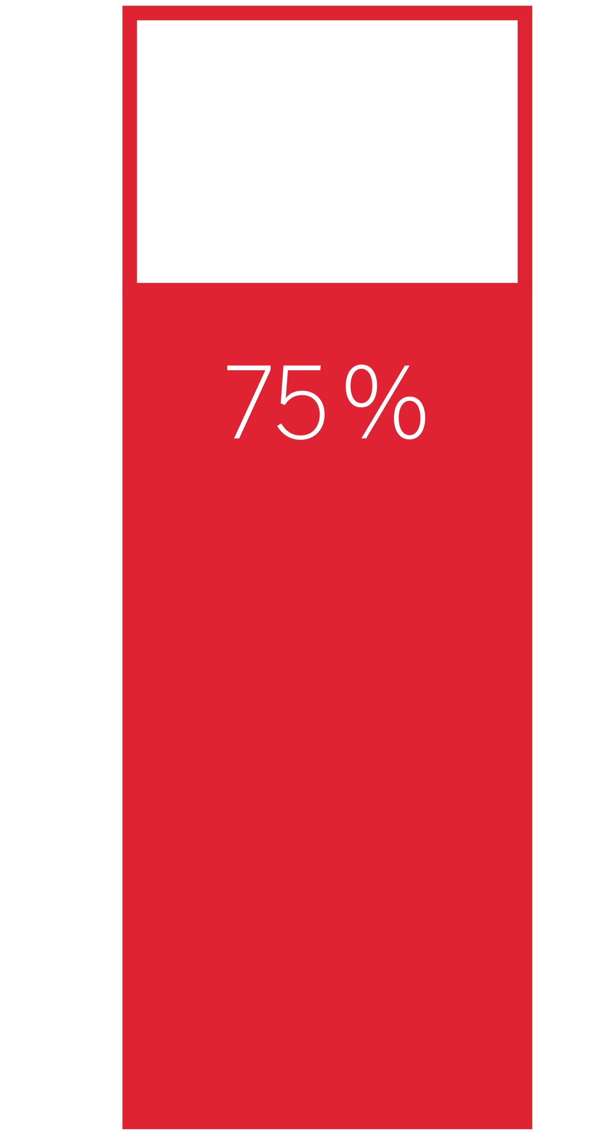
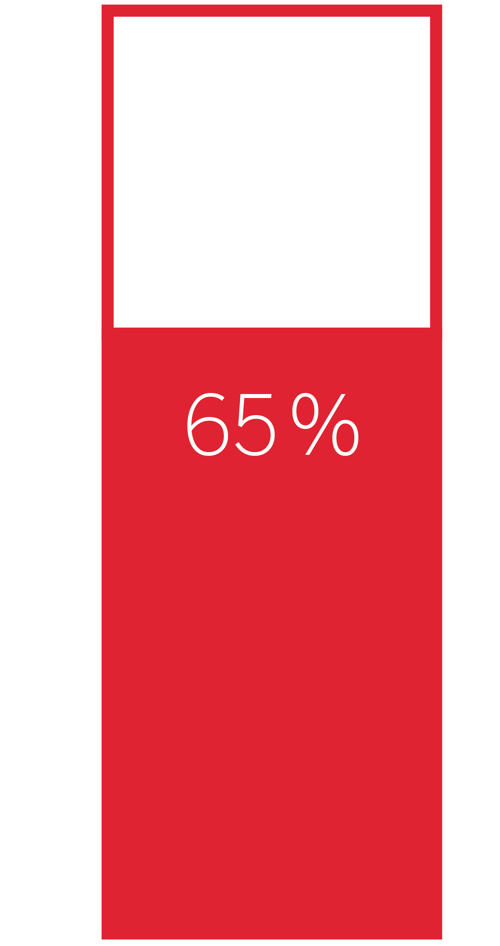
Besökarens upplevelser
föredrar beröringsfria lösningar för toalettpapper och pappershandukar
tror att man kan
få sjukdomar av att använda offentliga toaletter
vill ha det parfymfritt på toaletten
Notes:
Facts from slide 17 in the PPT document: Katrin Professional_The Toilet Report 2024_All countries_15012024

Slide 5
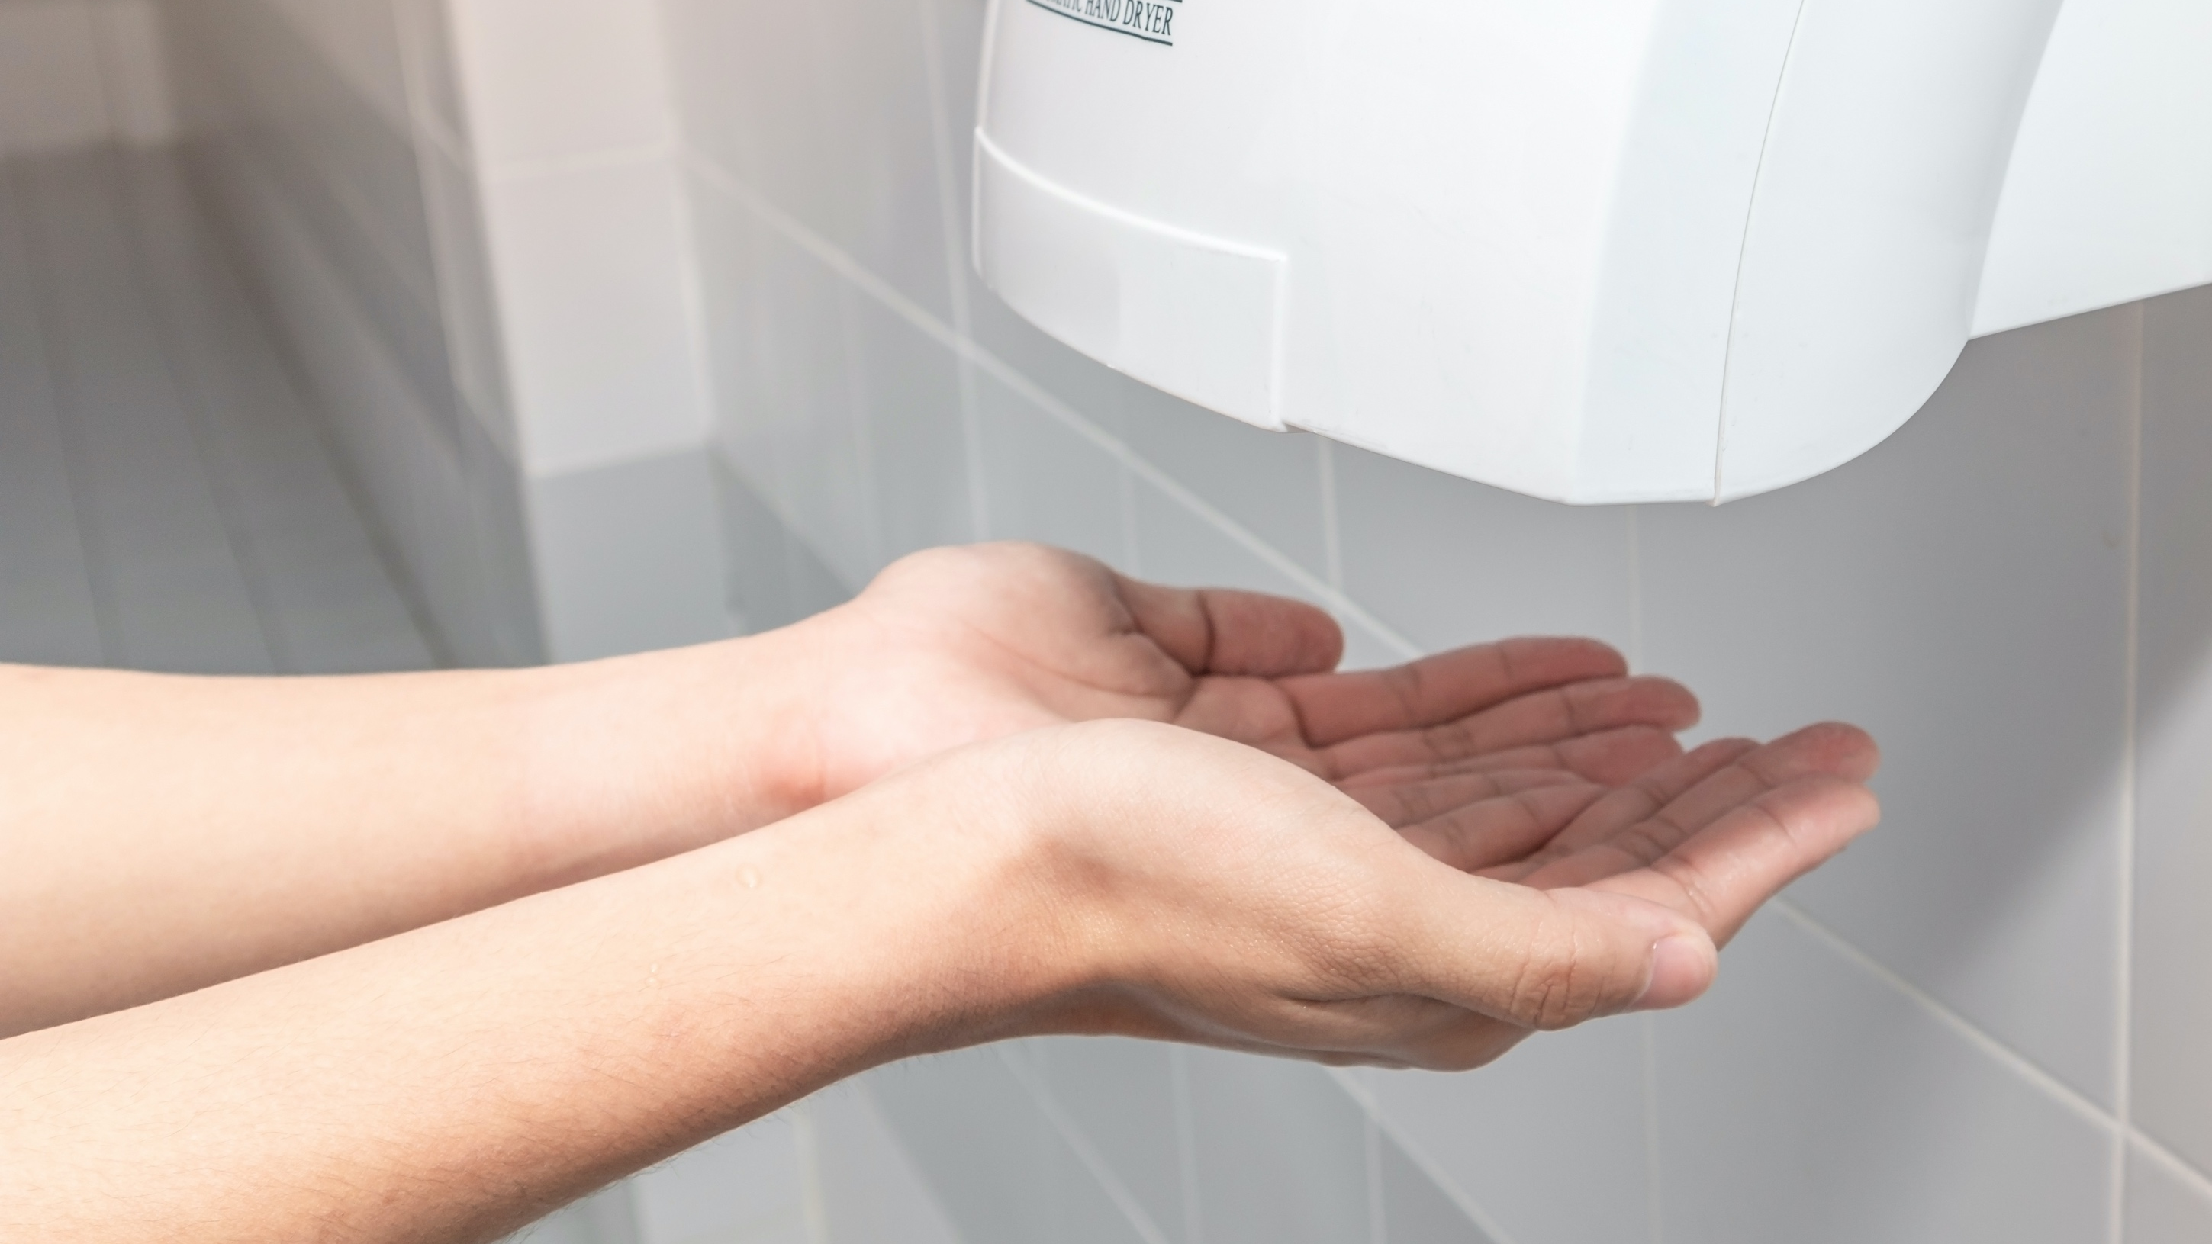
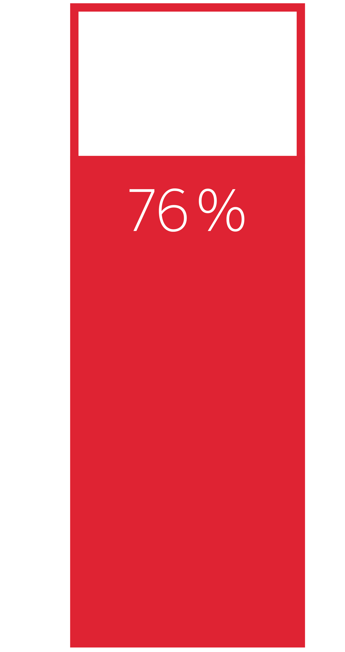
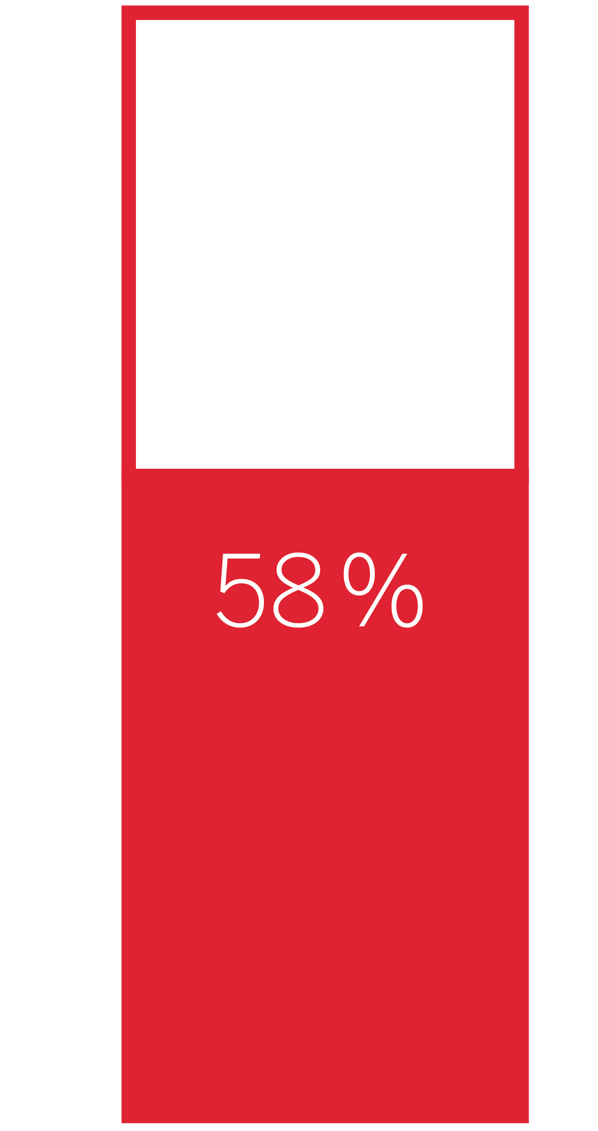
Besökarens upplevelser
tycker att lufttorkar är bullriga
tycker att lufttorkar är ohygieniska
Notes:
Facts from slide 17 in the PPT document: Katrin Professional_The Toilet Report 2024_All countries_15012024

Slide 6
FÖREDRAGEN METOD
ATT TORKA HÄNDER
På denna fråga är papper helt klart det mest föredragna sättet att torka händerna vid besök på offentliga toaletter.
Notes:
Facts from slide 37 in the PPT document: Katrin Professional_The Toilet Report 2024_All countries_15012024

Slide 7
BÄTTRE PAPPERSKVALITET,
LÄGRE FÖRBRUKNING
Majoriteten tror att de skulle använda färre ark av pappershanddukar om de var av bättre kvalitet
Notes:
Facts from slide 44 in the PPT document: Katrin Professional_The Toilet Report 2024_All countries_15012024

Slide 8
ANTAL ANVÄNDA ARK
PER TILLFÄLLE
Man använder vanligtvis något mer än 2 ark i genomsnitt
Notes:
Facts from slide 42 in the PPT document: Katrin Professional_The Toilet Report 2024_All countries_15012024

Slide 9
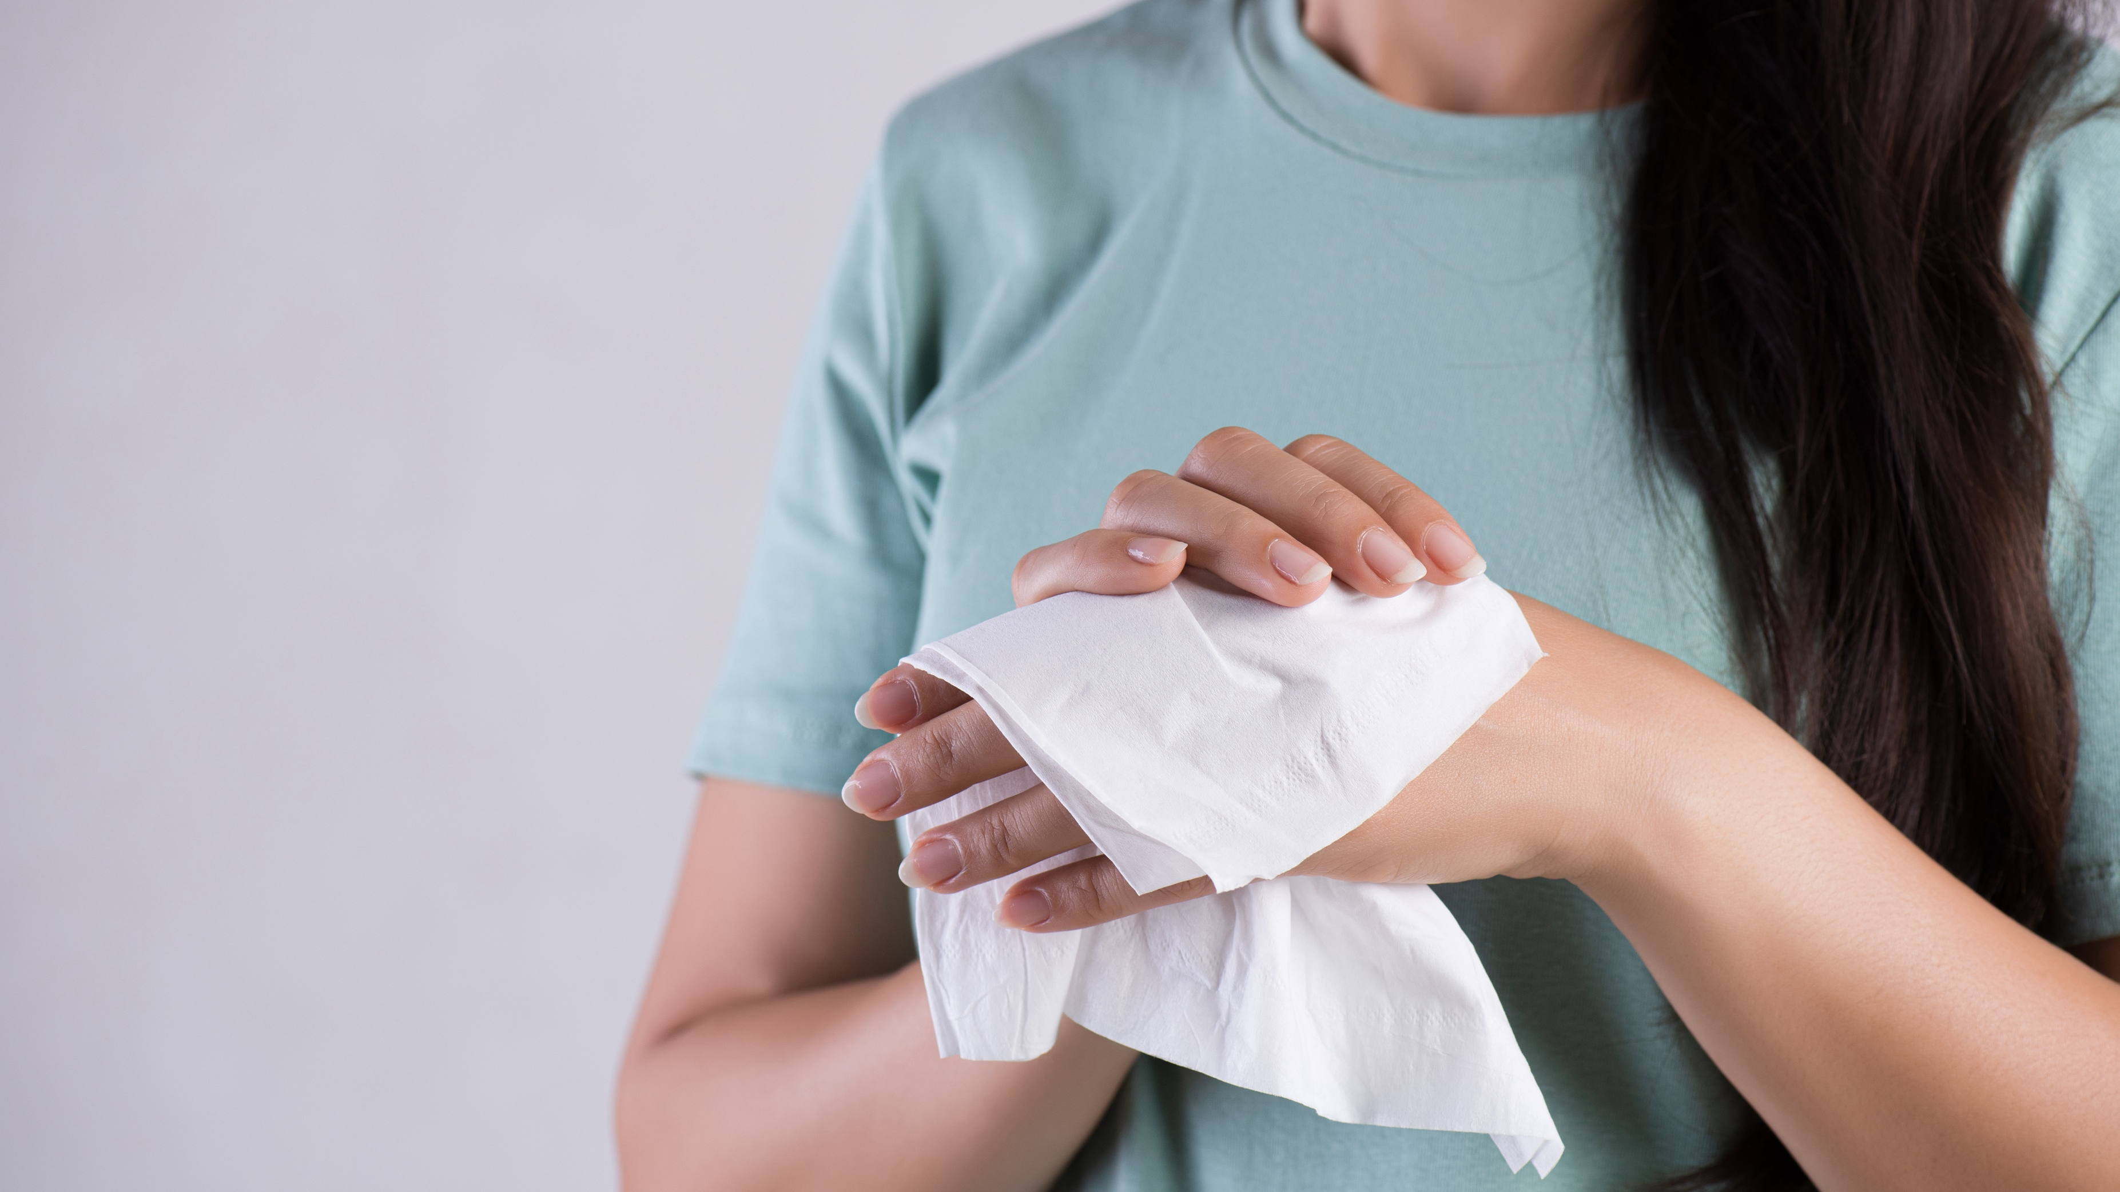
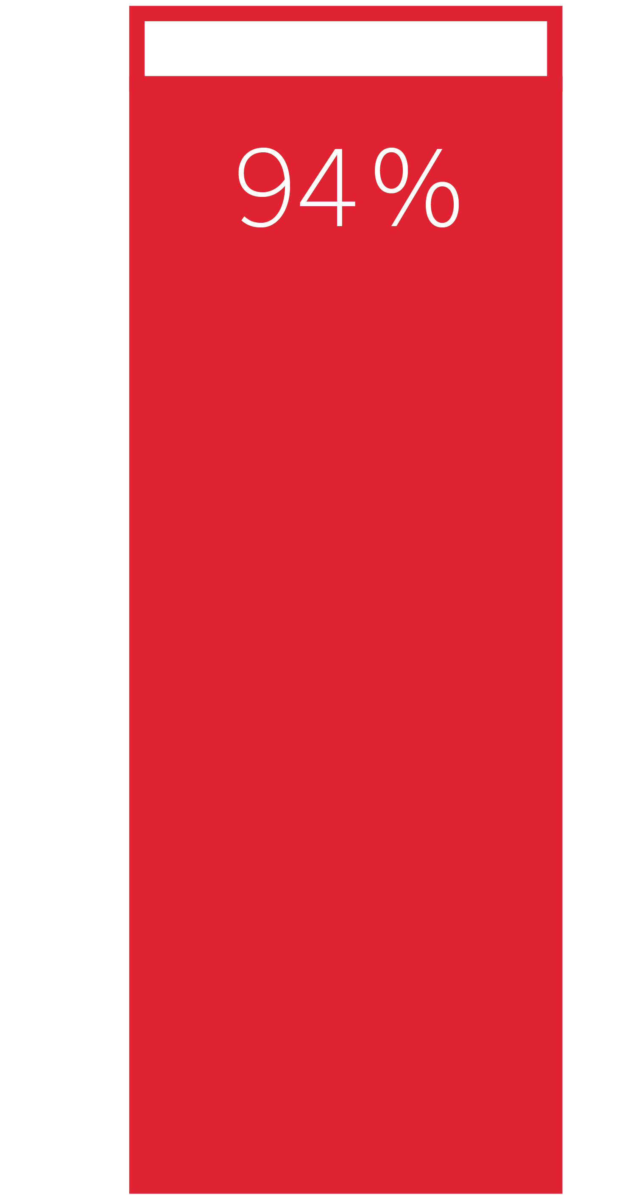
BRA JOBBAT,
VI ÄR NÄSTAN DÄR!
tvättar alltid eller nästan alltid händerna efter toalettbesök
Notes:
Facts from slide 29 in the PPT document: Katrin Professional_The Toilet Report 2024_All countries_15012024

Slide 10
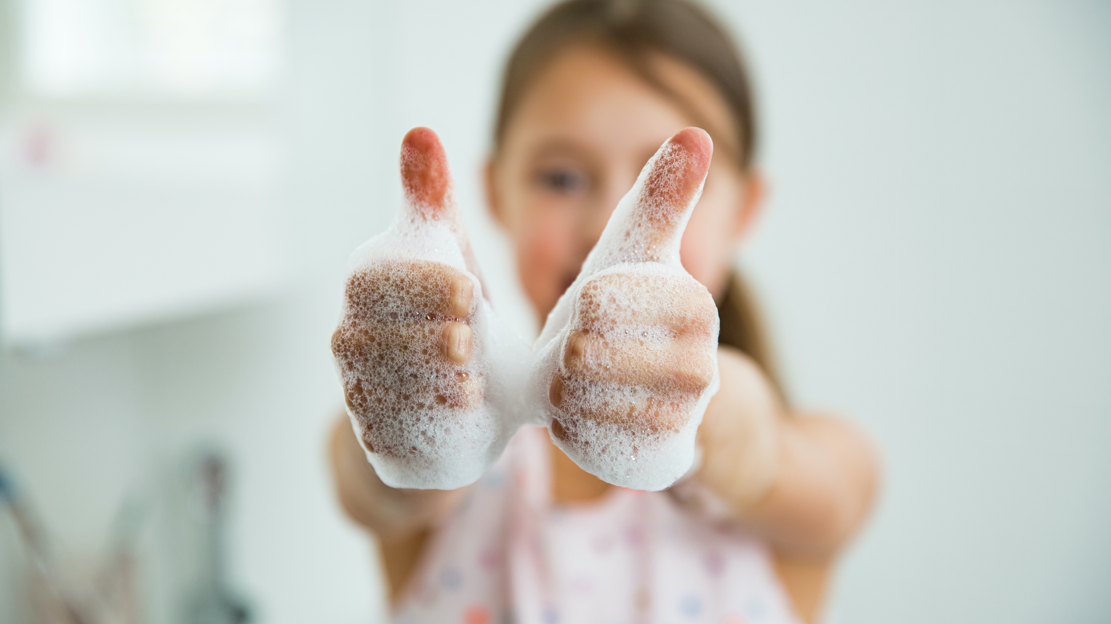
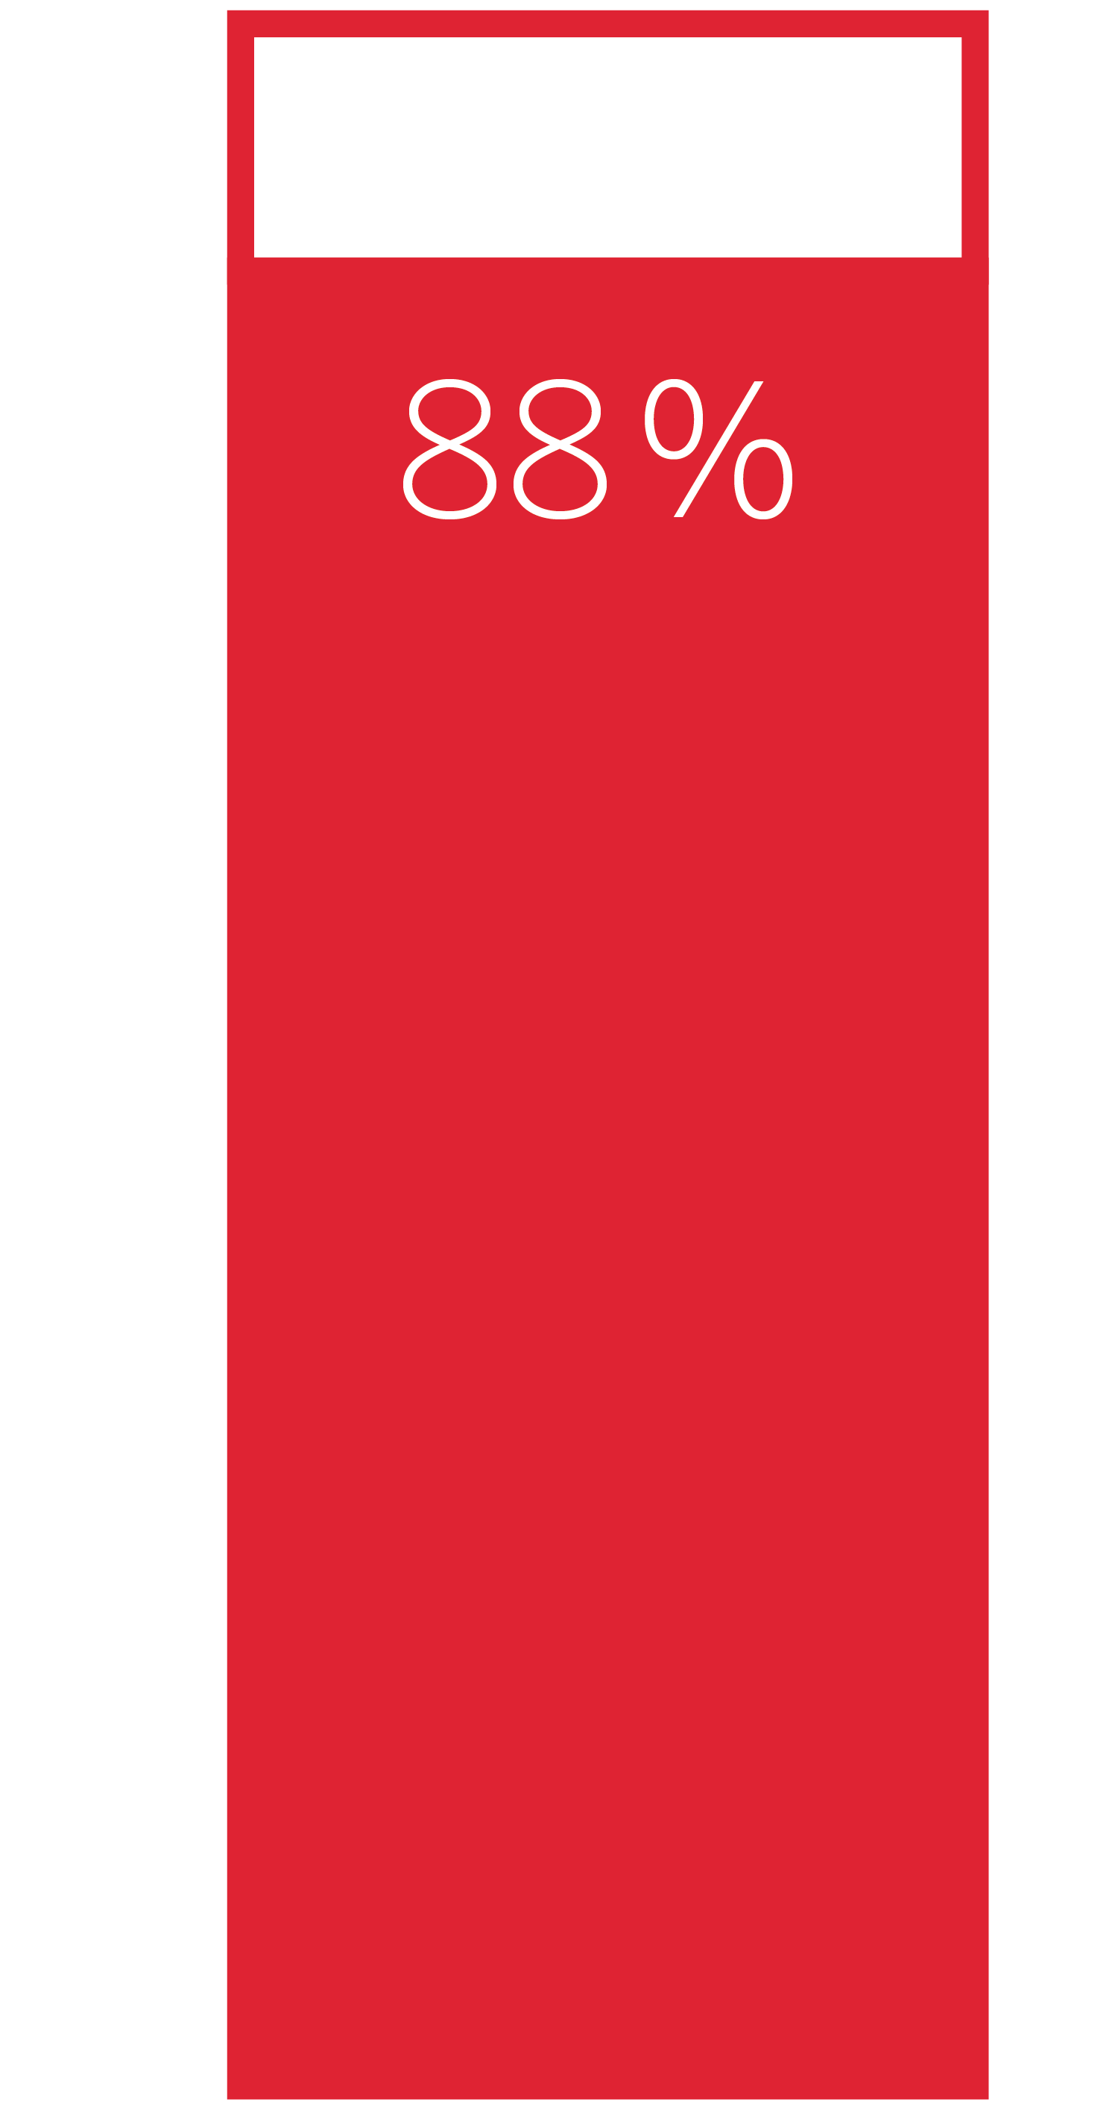
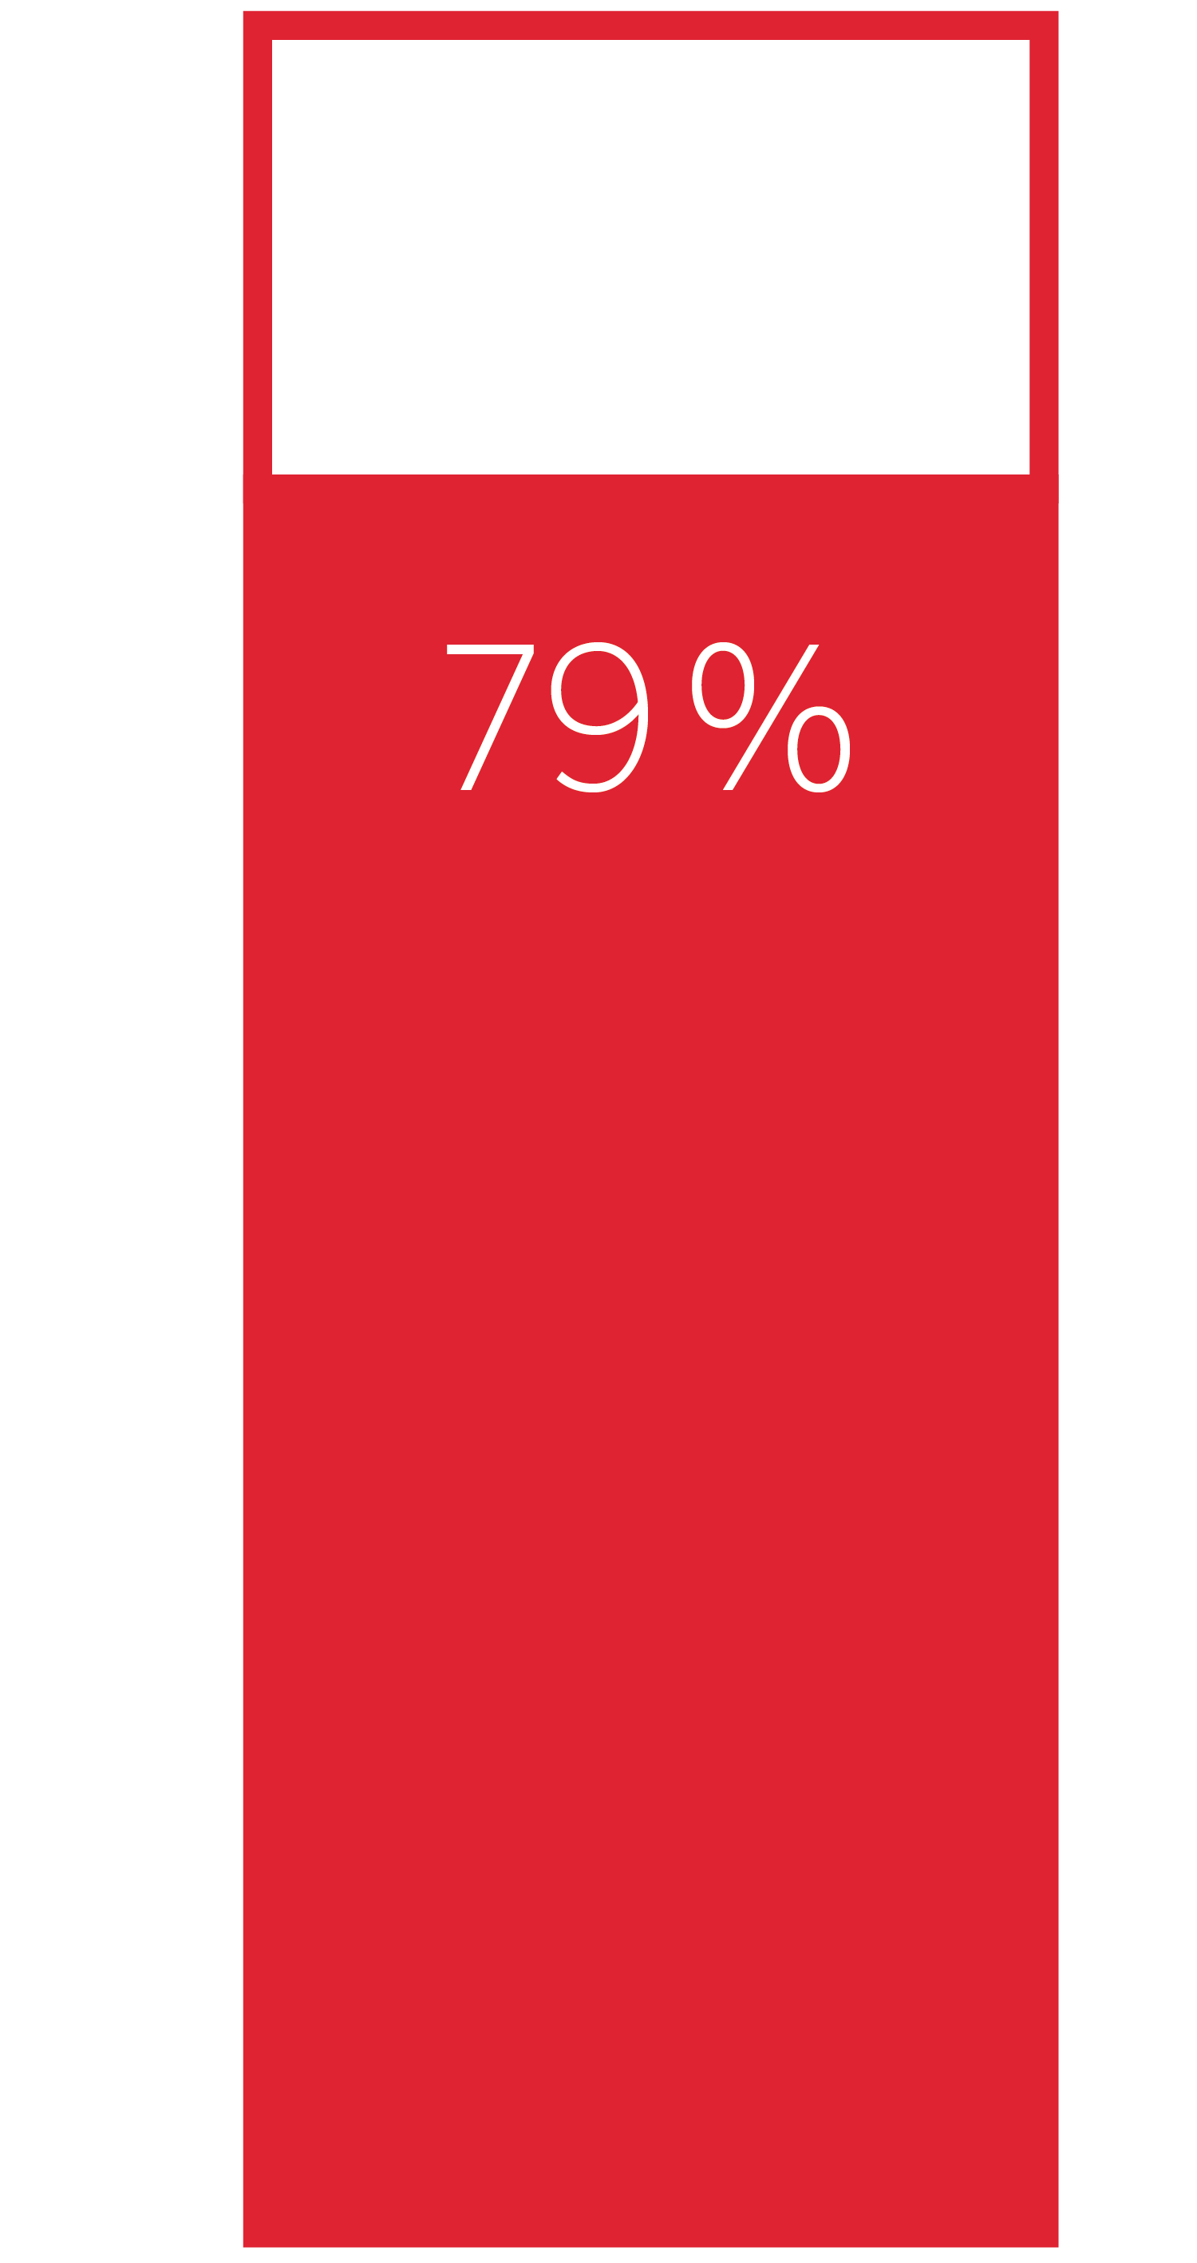
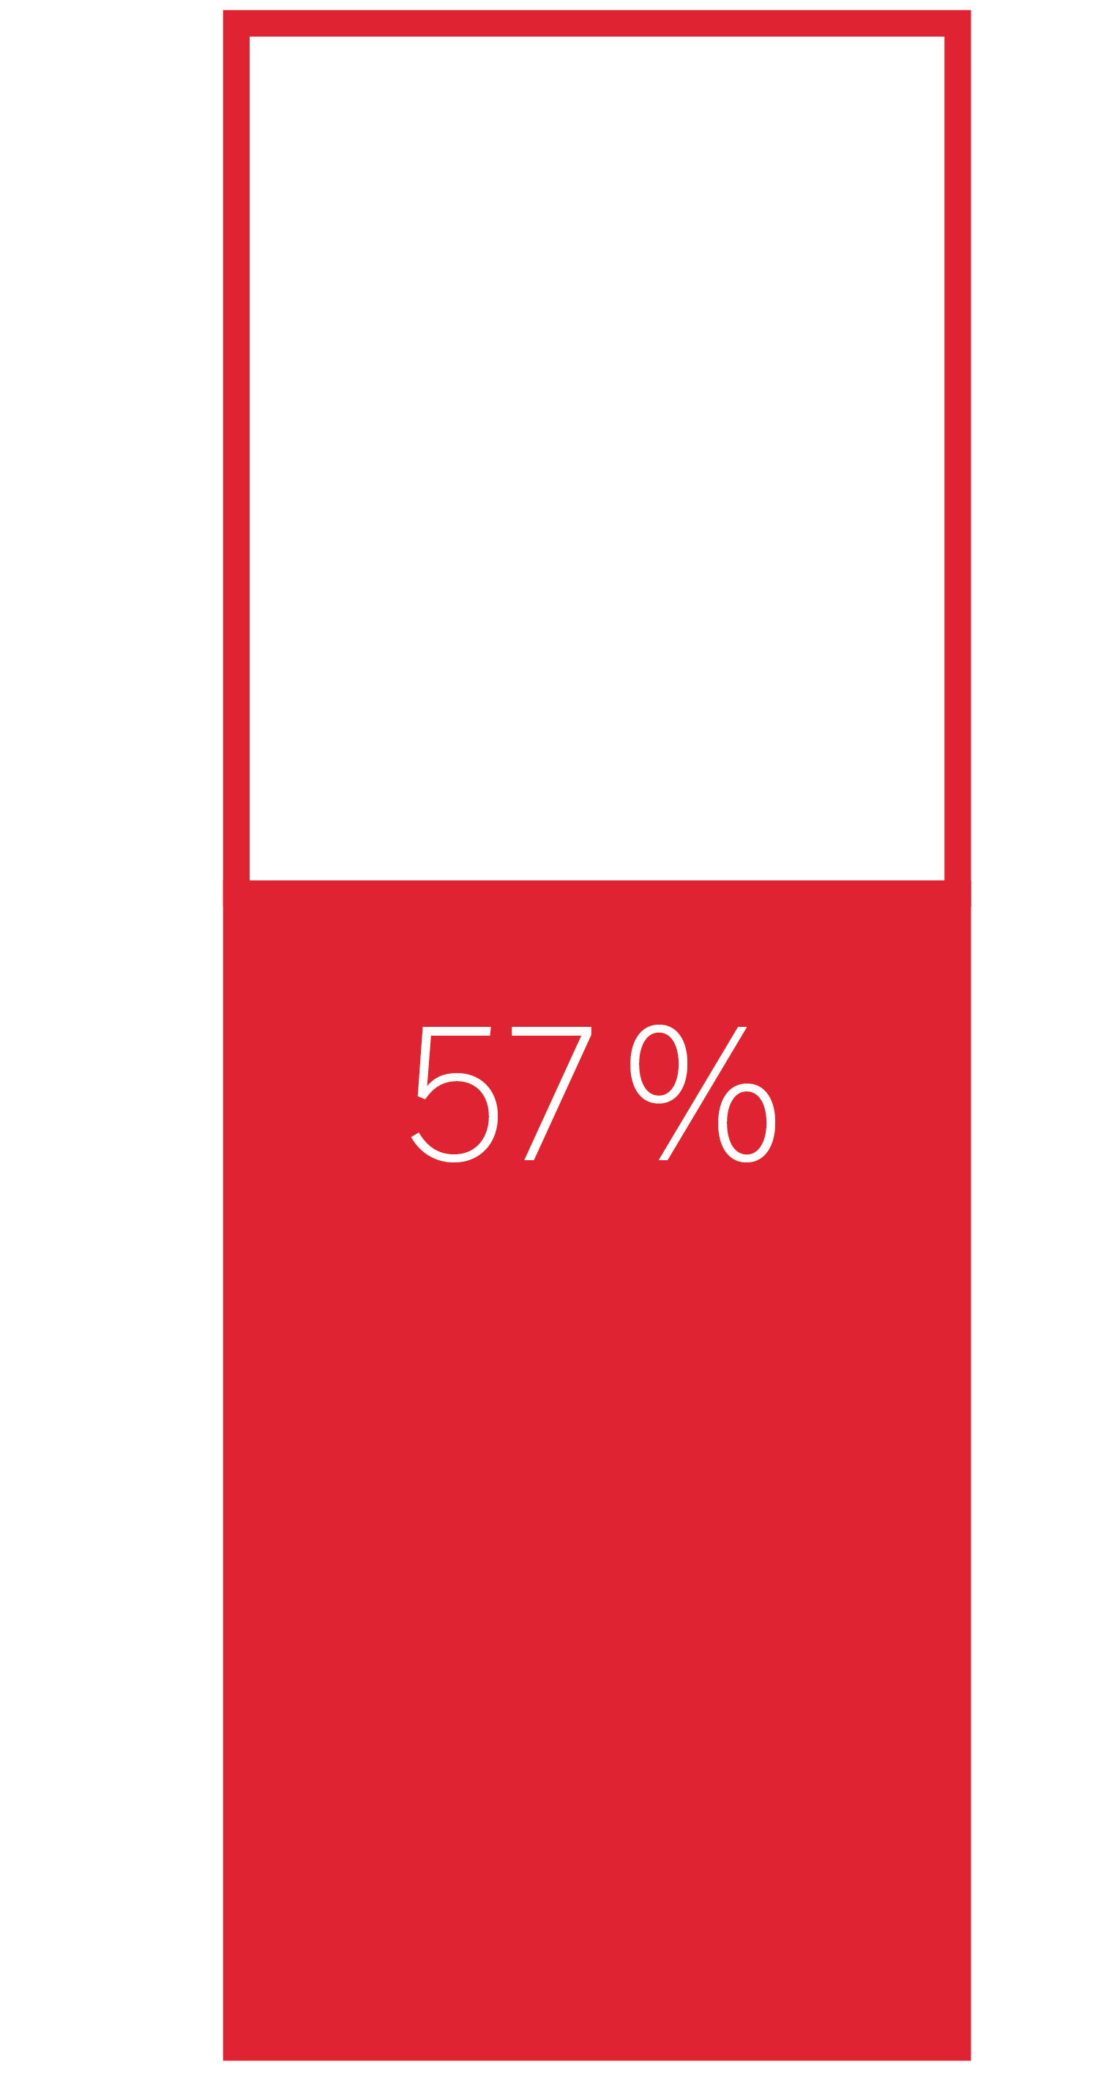
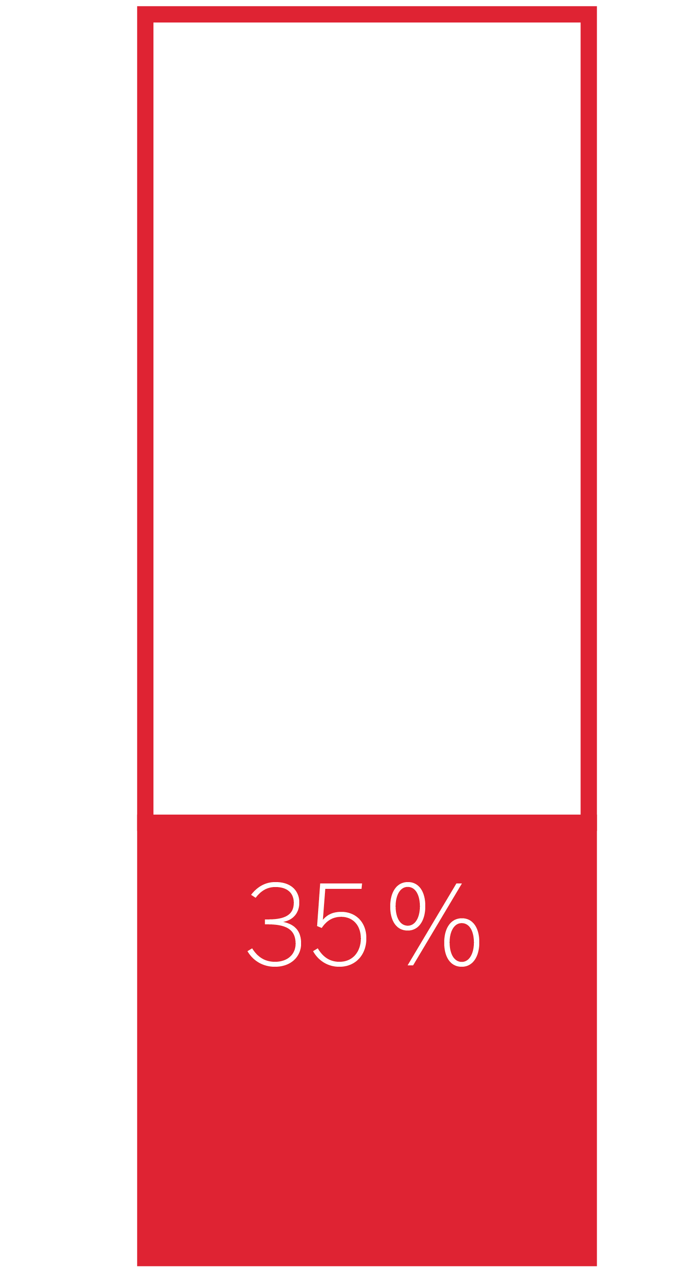
VAD GÖR VI
EFTER TOALETTBESÖKET?
torkar händerna
med pappers-
handdukar
tvättar
händerna med desinfektions-medel
torkar händerna med annat än papper
tvättar händerna med tvål
Notes:
Facts from slide 24 in the PPT document: Katrin Professional_The Toilet Report 2024_All countries_15012024

Slide 11
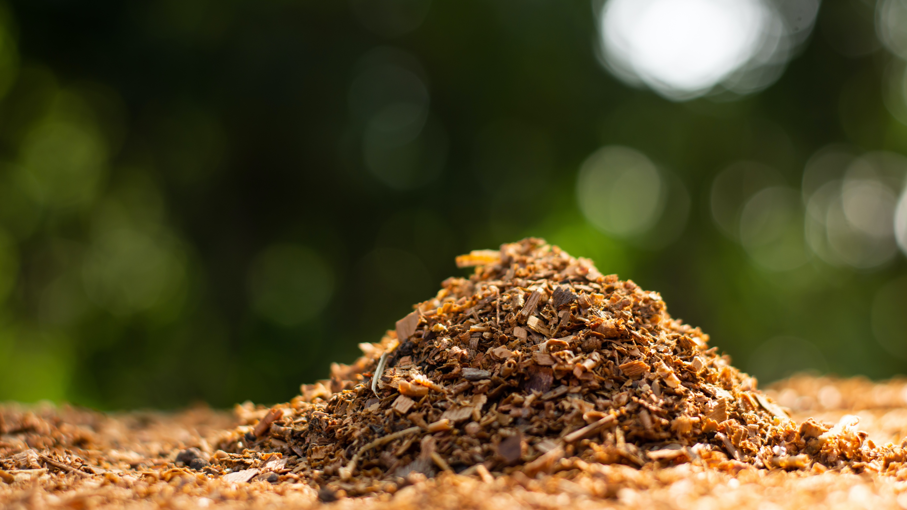


Vad tycker vi om hållbarhet?
vill ha mjukpapper från hållbart skötta skogar
vill ha miljö- och hållbarhetsinformation
om mjukpappersprodukterna
Notes:
Facts from slide 46 in the PPT document: Katrin Professional_The Toilet Report 2024_All countries_15012024

Slide 12
OFFENTLIGA TOALETTER PÅ OLIKA PLATSER

Slide 13

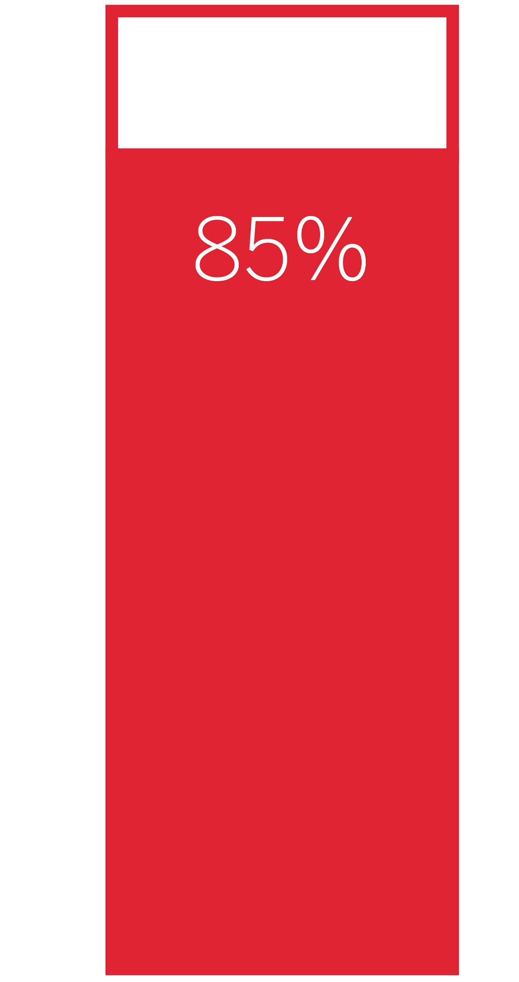
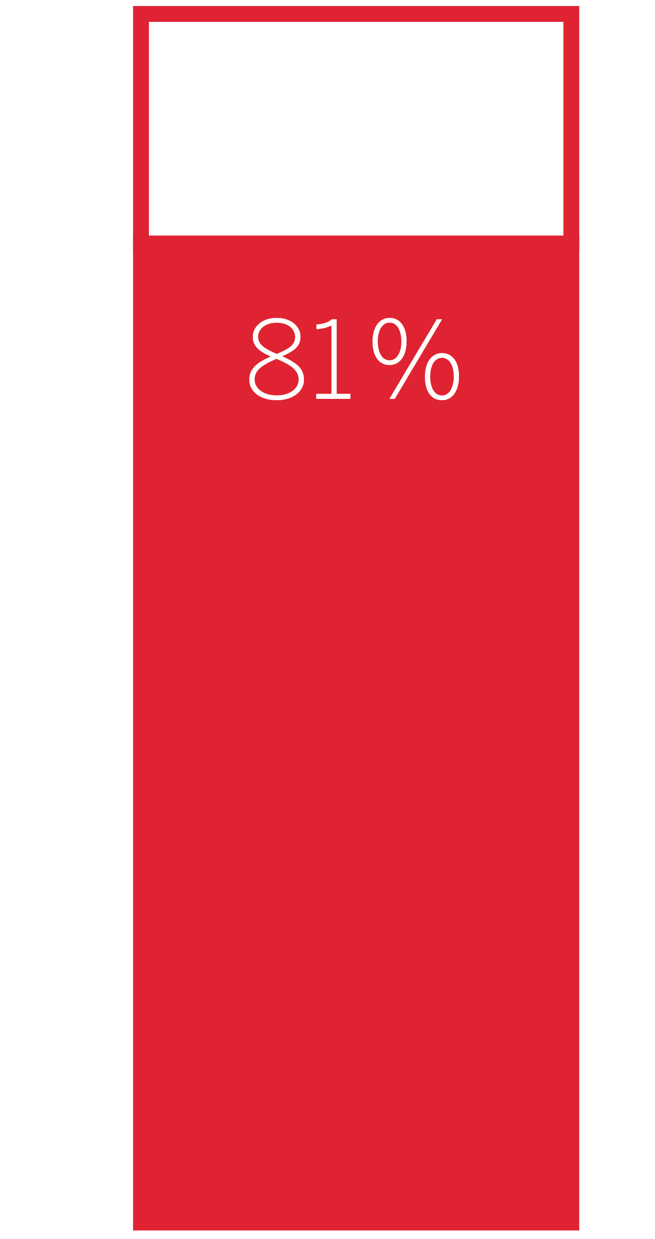
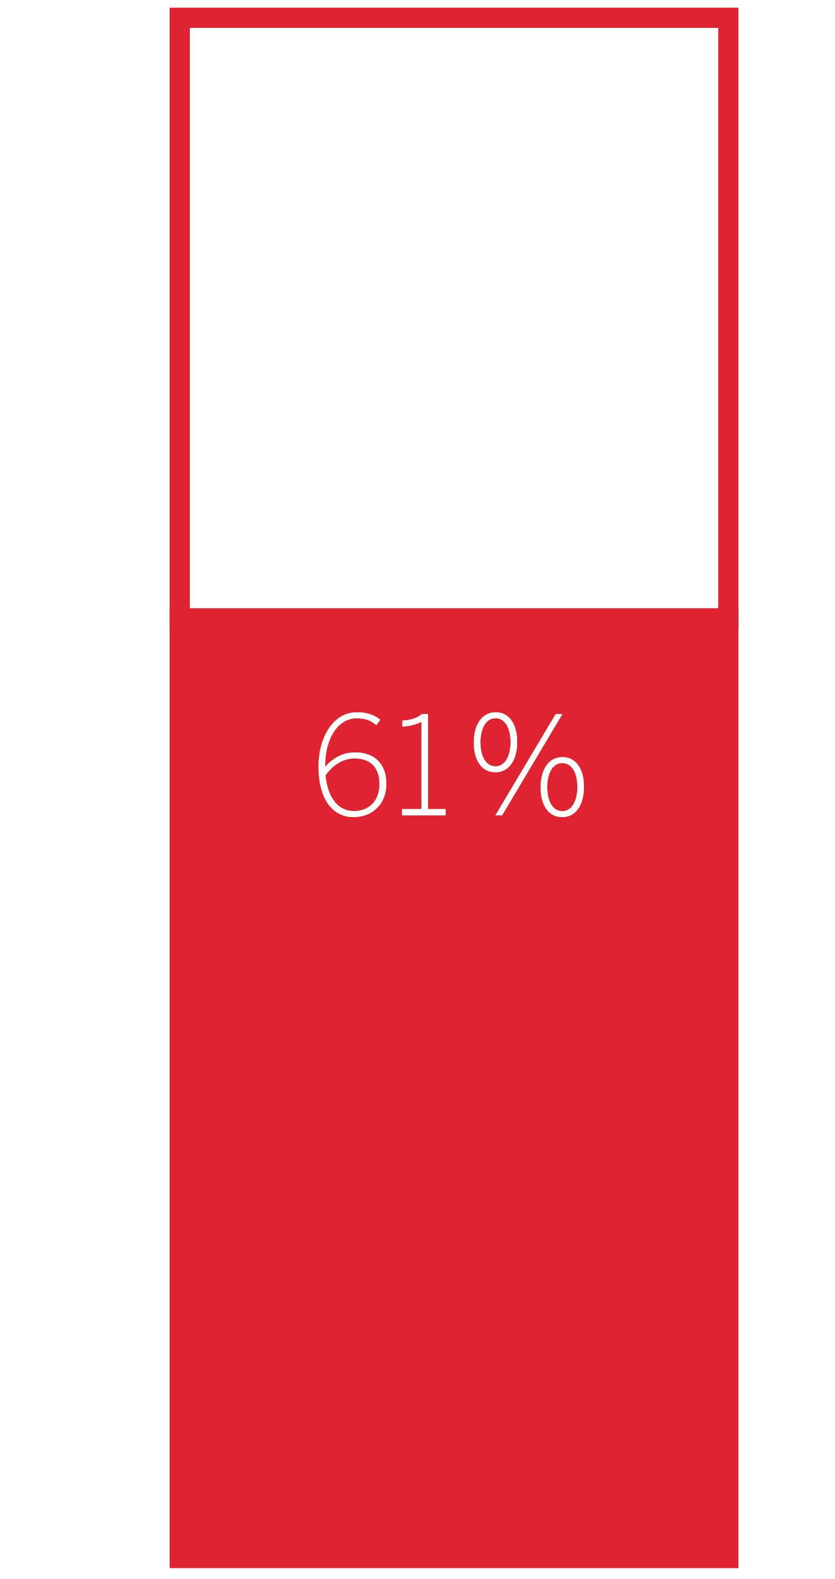
RestauranGER OCH caféER:
TOALETTEN ÄR NYCKELN
TILL BESÖKARNAS UPPLEVELSE
tycker att helhetsintrycket förbättras om
det finns bra pappershanddukar
säger att om toaletten hålls
snyggt är min totala upplevelse bättre
kommer inte tillbaka om toaletten var dålig
Notes:
Facts from slide 49 in the PPT document: Katrin Professional_The Toilet Report 2024_All countries_15012024

Slide 14

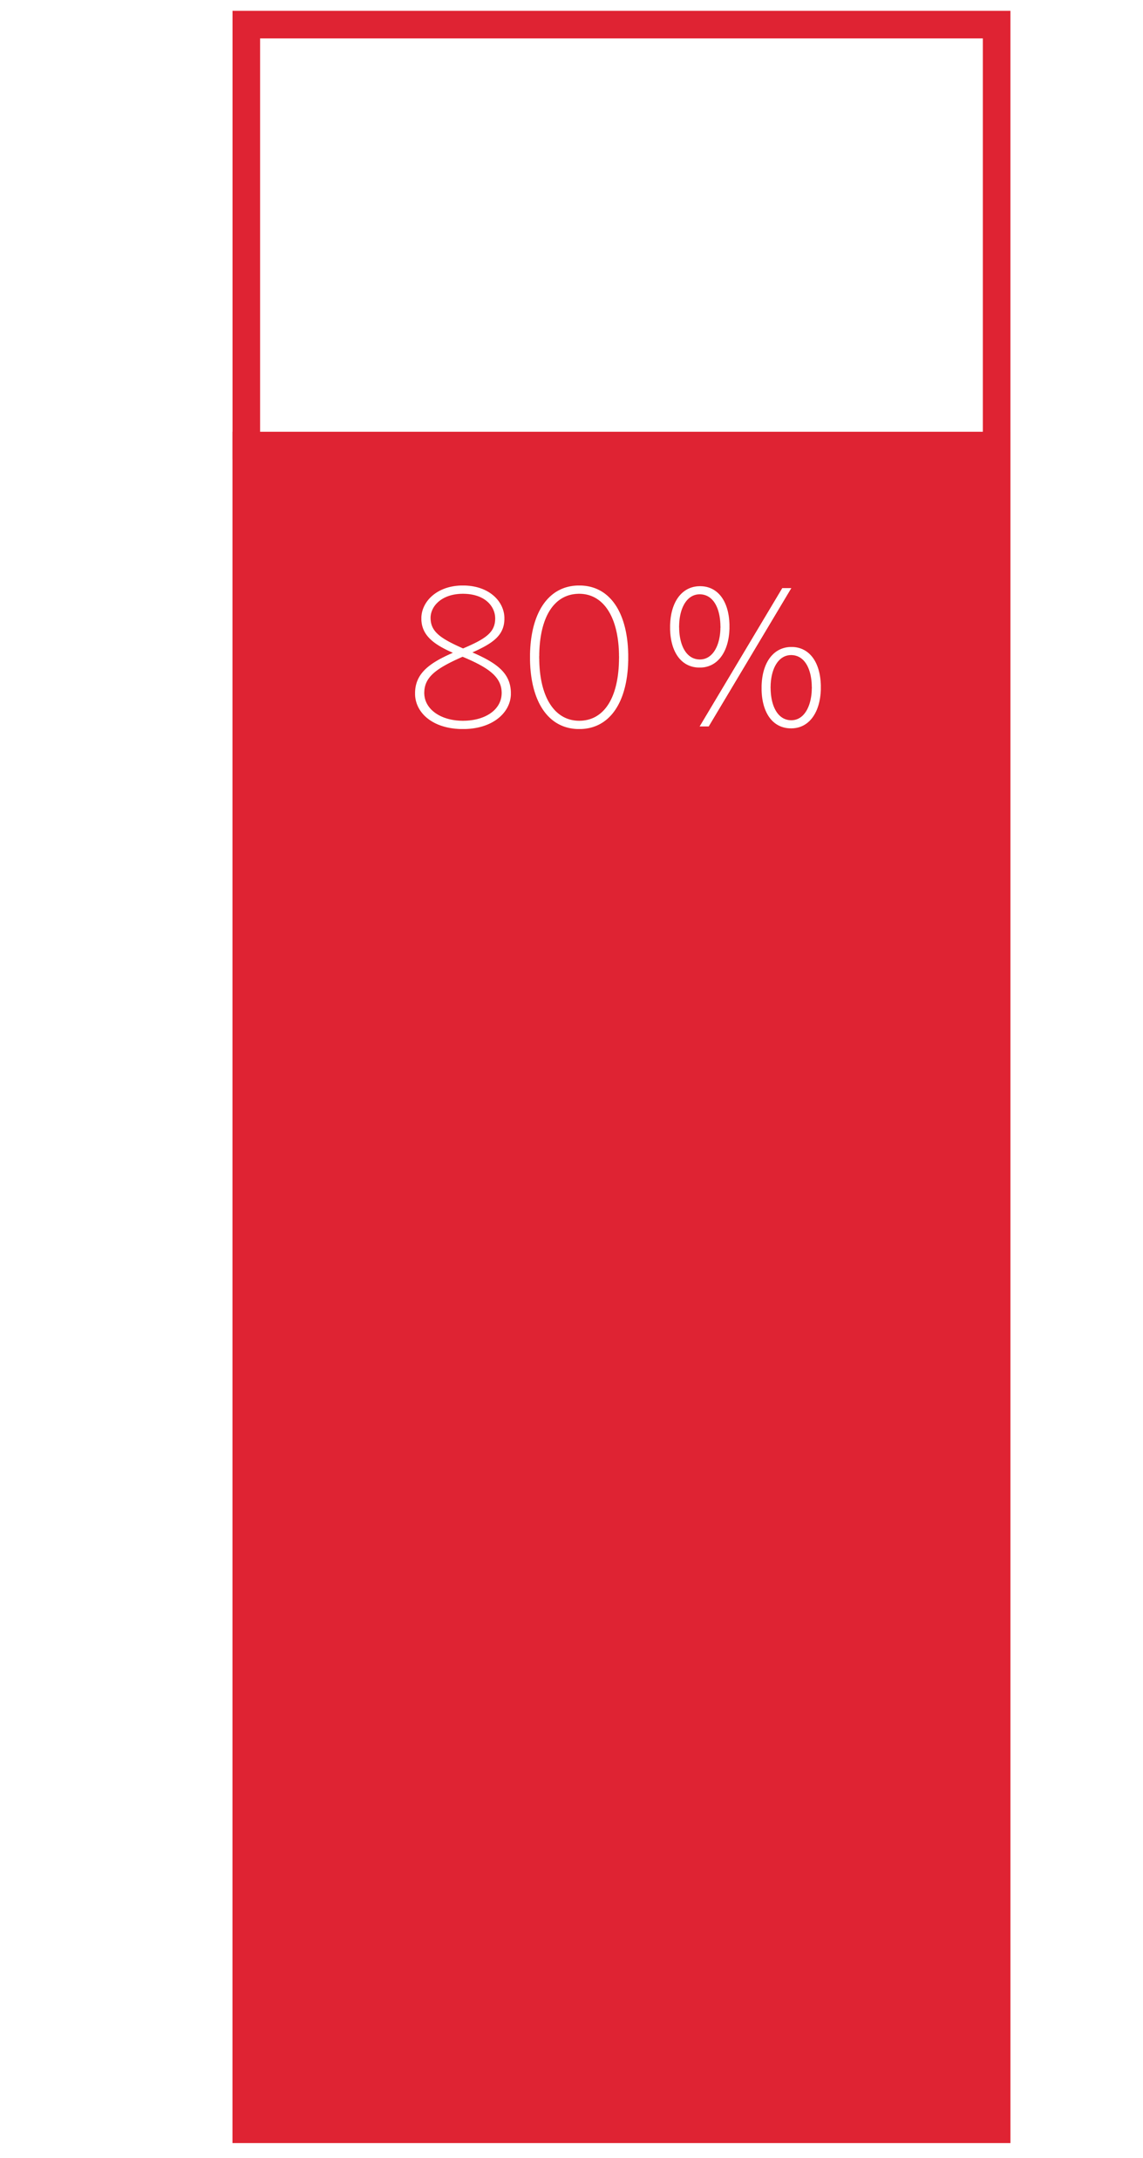

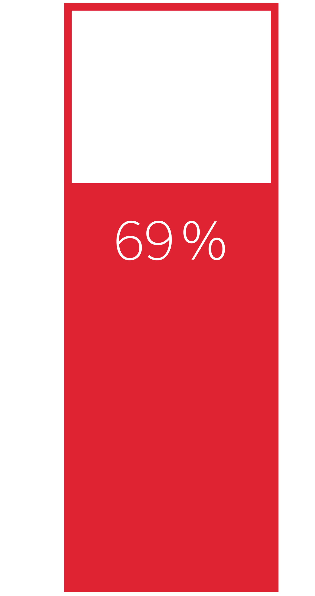
KONTOR:
TOALETTERNA ÄR VIKTIGA
FÖR DE ANSTÄLLDA
säger att deras helhetsintryck kommer att förbättras om det finns bra pappers-handdukar
tycker att det är viktigare att toaletterna är välskötta på jobbet än på andra offentliga toaletter
tycker att
en trevlig toalett visar omtanke om de anställda
anser att en välskött toalett förbättrar känslan av välbefinnande
Notes:
Facts from slide 51 in the PPT document: Katrin Professional_The Toilet Report 2024_All countries_15012024

Slide 15
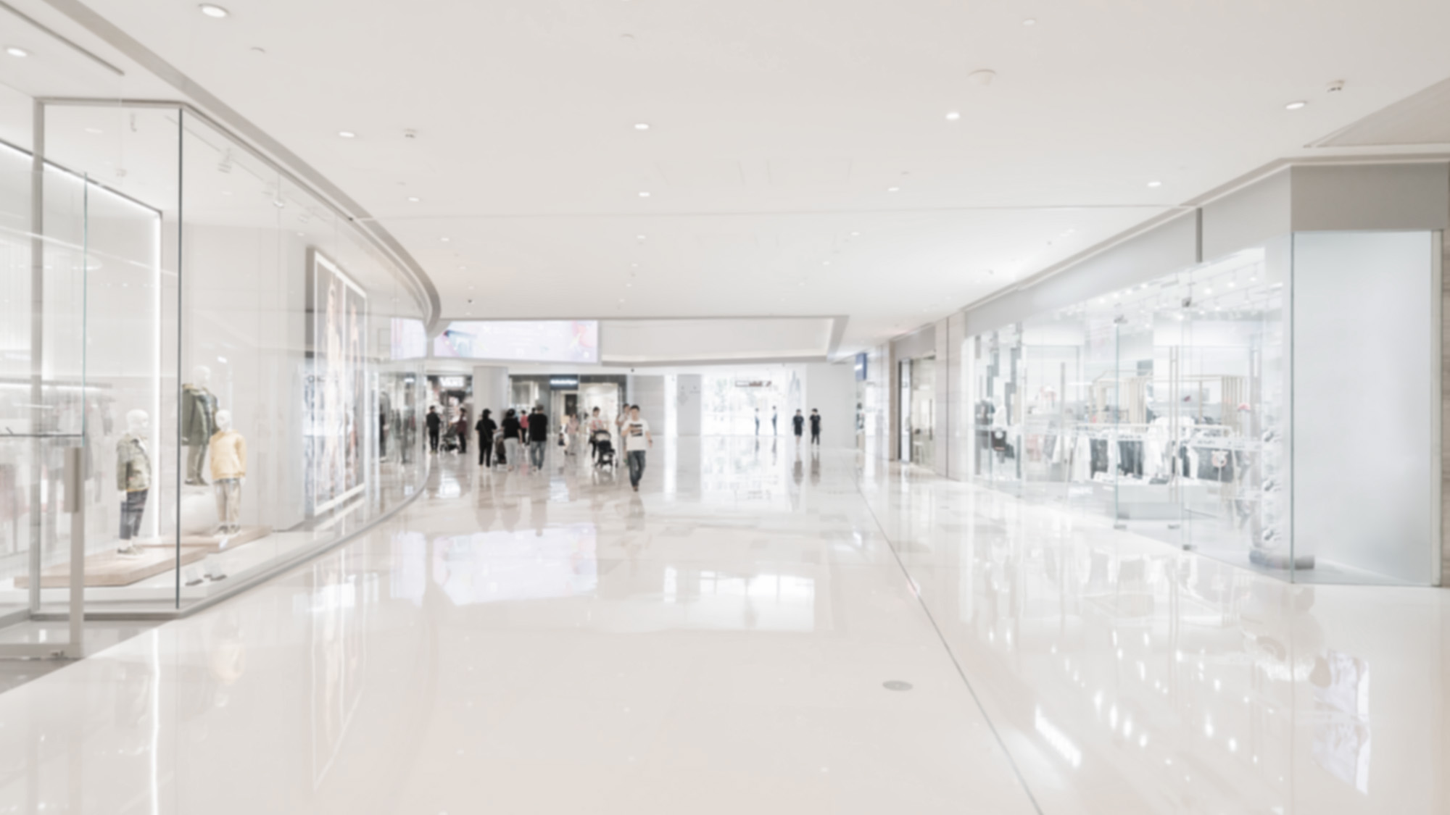
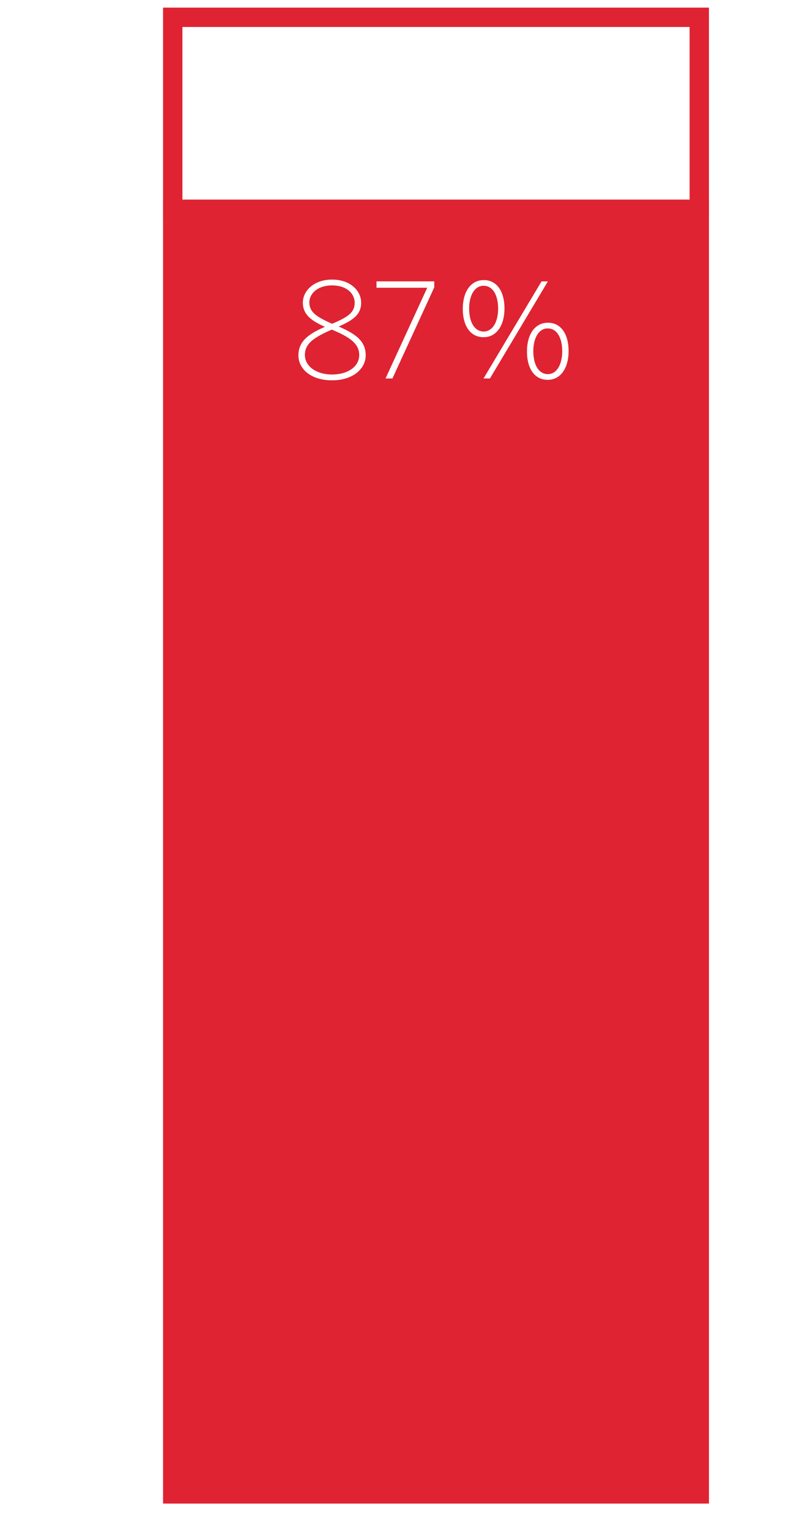
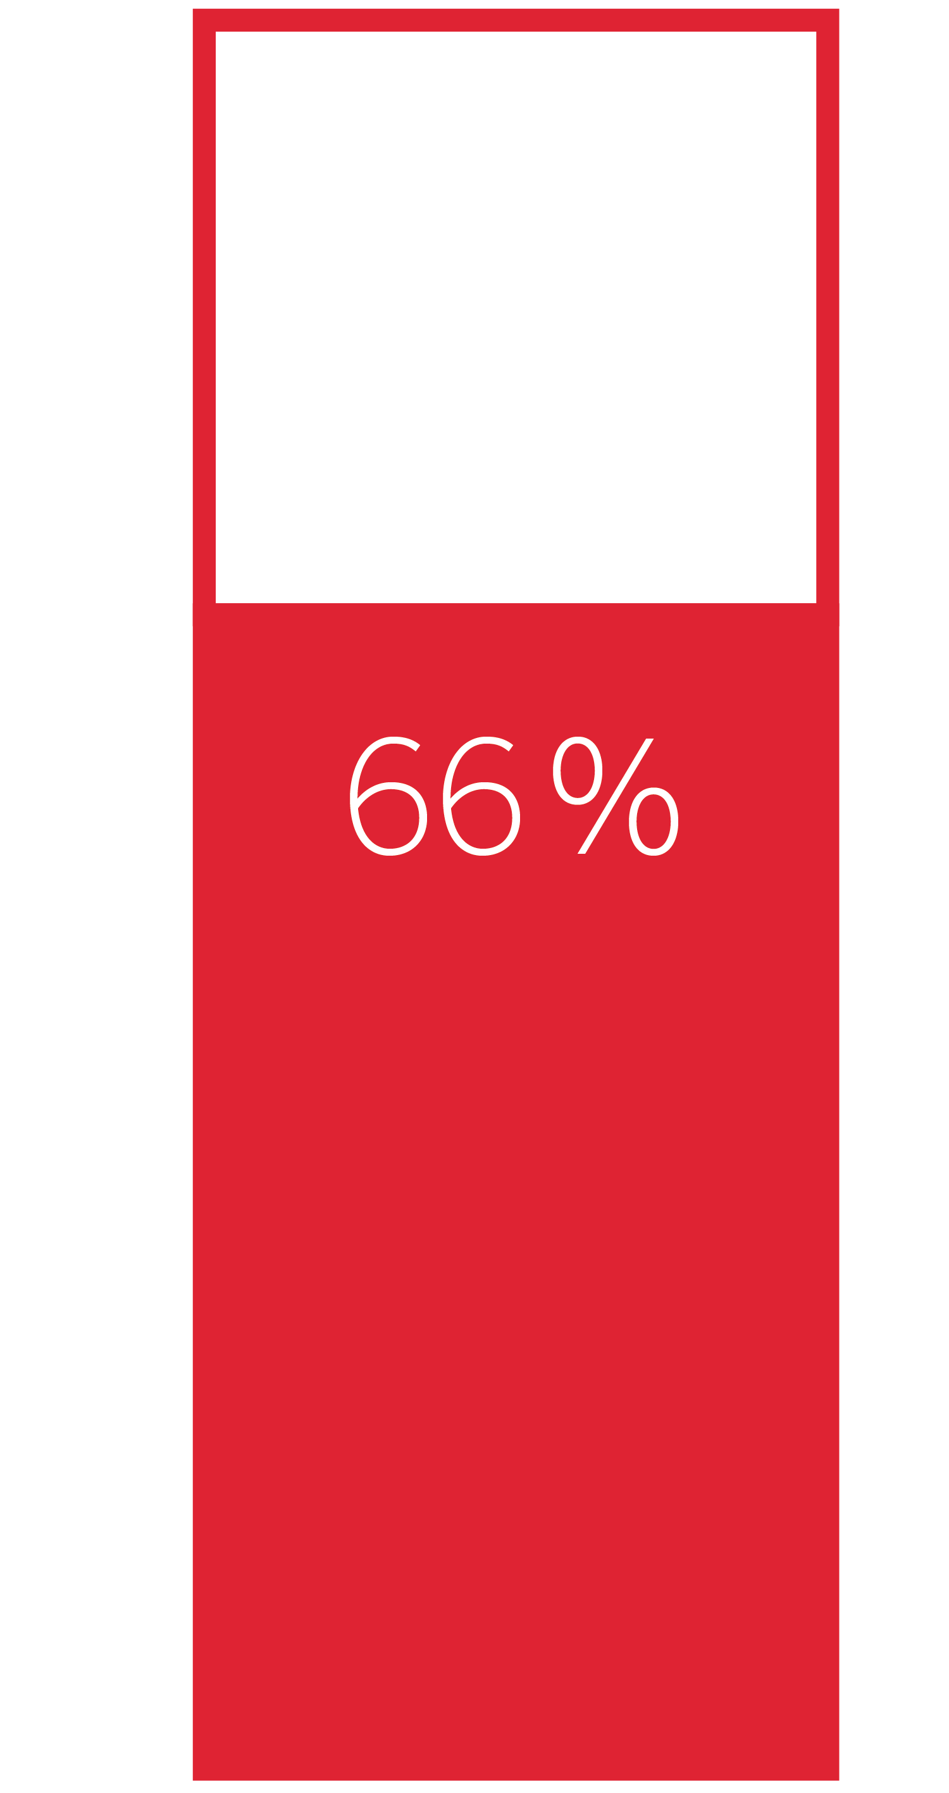
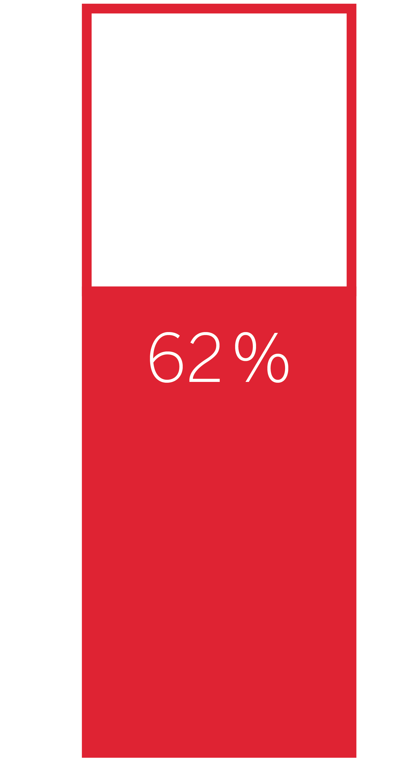
KÖPCENTRUM:
ÖKA FÖRSÄLJNINGEN
MED VÄLSKÖTTA TOALETTER
säger att deras helhetsintryck kommer att förbättras om det finns bra pappers-handdukar
tror att en välskött
toalett leder till att de
handlar mer
tycker att toaletter är en viktig service till kunderna
försöker undvika att gå på toaletten
Notes:
Facts from slide 58 in the PPT document: Katrin Professional_The Toilet Report 2024_All countries_15012024

Slide 16
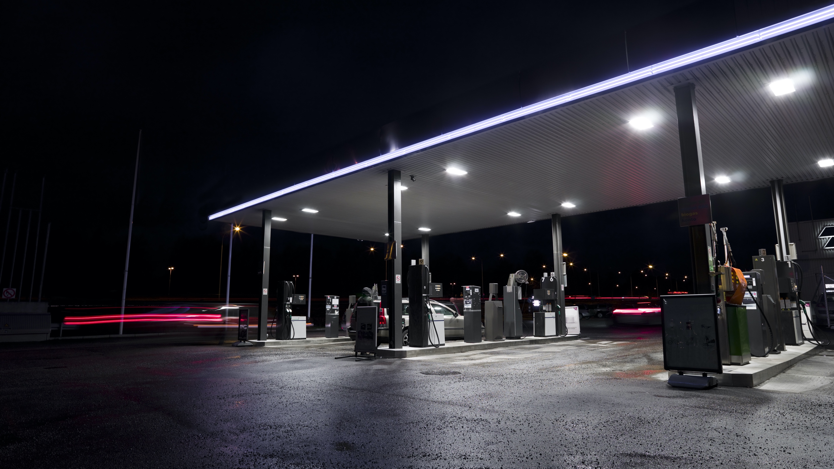
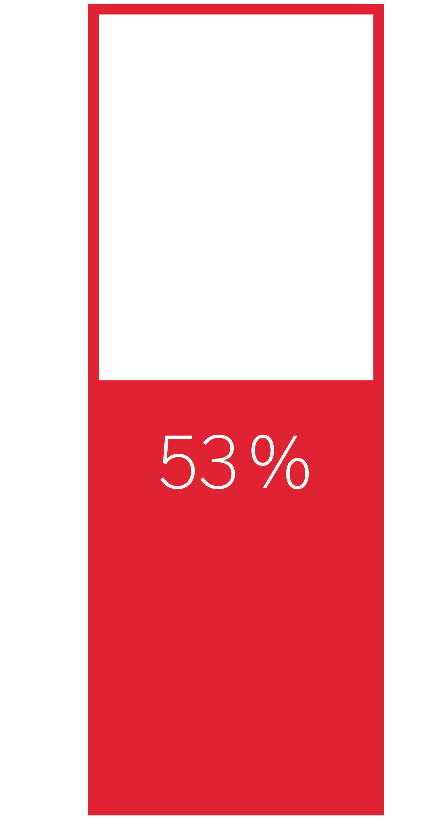
BENSINSTATION:
POSITIV UPPLEVELSE
MED VÄLSKÖTTA TOALETTER
anser att toaletter
med bra toalettpapper påverkar helhets-intrycket
tycker att en fin och ren toalett visar omtanke om kunderna
säger att
fräscha toaletter påverkar helhets-upplevelsen
skulle inte komma tillbaka om toalett-upplevelsen var dålig
Notes:
Facts from slide 55 in the PPT document: Katrin Professional_The Toilet Report 2024_All countries_15012024

Slide 17
HUR BETER VI OSS?
Notes:
Facts from slide 19 in the PPT document: Katrin Professional_The Toilet Report 2024_All countries_15012024

Slide 18
VAD MER HAR VI GJORT?
Notes:
Facts from slide 20 in the PPT document: Katrin Professional_The Toilet Report 2024_All countries_15012024

Slide 19

Tack!

